Slide 1









 | Facility for the Implementation of the Association Agreement in Georgia
სამუშაო შეხვედრა:
ევროკავშირსა და ნატოში გაწევრების შესახებ კომუნიკაციის სამთავრობო სტრატეგიის შემუშავება
სიტუაციის ანალიზი
2020

Slide 2
მე-2 მოდულის მიზნები
მონაწილეთა უნარების განვითარება, რათა უკეთ დაადგინონ არსებული სიტუაცია და განსაზღვრონ მოცემული პრობლემის ბუნება, მასშტაბი და გამომწვევი მიზეზები.
მედიის მიერ მოვლენის გაშუქებისა და მოცემული პოლიტიკის გამოწვევის ემპირიული ანალიზის ერთმანეთისგან გამიჯვნა.
მონაწილეთა შესაძლებლობების გაუმჯობესება პრობლემის ხის ანალიზის გამოყენების თვალსაზრისით.
მე-2 მოდულის შედეგები
ამ მოდულის დასასრულს მონაწილეები შეძლებენ შემდეგს:
დაადგინონ არსებული სიტუაცია და განსაზღვრონ პრობლემის ბუნება, მასშტაბი და დინამიკა.
ერთმანეთისგან განასხვავონ მედიის მიერ მოვლენის გაშუქება და მოცემული პოლიტიკის გამოწვევის ემპირიული ანალიზი.
გამოიყენონ პრობლემის ხის ანალიზი.

Slide 3
გავლენა - შედეგებზე დაფუძნებული მართვა
პოლიტიკის განხორციელება: ტრაექტორიები
გრძელვადიანი სტრატეგიული მიზანი
განხორციელების შუალედური საკონტრაქტო მიზანი
შუალედური პროგრესის ინდიკატორები ანუ ნიშნულები
დადებითი გავლენა
ტენდენციის ხაზი
უარყოფითი გავლენა
შესრულების ისტორიული ტენდენცია
Notes:
ასახულია სასურველი შედეგი: საშუალო სკოლის 16 წლის მოსწავლეების 90%-ს 2010 წლისთვის მათემატიკაში საერთაშორისო სტანდარტებით დადგენილი დონე უნდა მიეღწია. ამ სასურველი შედეგის მისაღწევად დაგეგმილი პოლიტიკის საბაზისო მონაცემების მიხედვით, სტანდარტების ამ დონეს 2000 წლისთვის მოსწავლეთა მხოლოდ 65% შეესაბამებოდა. ტრენდის ხაზი (წერტილოვანი ხაზი) ასახავს 2010 წლისთვის სასურველი შედეგების მისაღწევად აუცილებელ შედეგებზე დაფუძნებულ „იდეალურ“ სცენარს. ყურადღება მიაქციეთ იმ ფაქტს, რომ ისტორიული ტრენდის ხაზი 2000 წლამდე ჰორიზონტალურია (პროგრესის ტენდენციას არ აჩვენებს). ლურჯი და ვარდისფერი ხაზები აჩვენებს ამოცანის სასურველი შედეგების მიმართ განსხვავებულ პროგრესს ორ საგანმანათლებლო ოლქში. მონაცემის 1-ლ წერტილში (2001 წლის მონაცემი) ნათელია, რომ ლურჯი ოლქი მეტ დადებით გავლენას აღწევს, ვიდრე ტრენდის ხაზი, ხოლო ვარდისფერ ოლქში მიღწეული გავლენა უარყოფითია. მხოლოდ მე-4 წერტილიდან (2004 წლის მონაცემი) იწყებს ვარდისფერ ოლქი დადებითი გავლენის ჩვენებას სასურველი გრძელვადიანი სტრატეგიული მიზნის მისაღწევად.

Slide 4


უწყებების ეფექტურობის კონტროლი
გეგმით გათვალისწინებული აქტივობების / უწყებების მიხედვით
სამინისტრო 1
სამინისტრო 2
სამინისტრო 3

Slide 5
პოლიტიკის დაგეგმვისა და კოორდინაციის რეფორმა პრინციპები:
მტკიცებულებებზე დაფუძნებული
Evidence Based Policy-Making
მთავრობის ერთიანი მიდგომა
Whole of Government Approach
შედეგებზე ორიენტირებული
Results Based Management

Slide 6



პოლიტიკის დაგეგმვისა და კოორდინაციის სისტემა
მარეგულირებელი და მეთოდოლოგიური დოკუმენტები
სიტუაციის ანალიზის ჩატარების ინსტრუქცია;
ლოგიკური ჩარჩოს შემუშავების ინსტრუქცია;
ინდიკატორების პასპორტის შემუშავების ინსტრუქცია;
სამოქმედო გეგმის შემუშავების ინსტრუქცია;
ბიუჯეტირების ინსტრუმენტი;
საკოორდინაციო მექანიზმის შემუშავების ინსტრუქცია;
მონიტორინგის ინსტრუქცია;
შეფასების ინსტრუქცია;
ხარისხის უზრუნველყოფის ინსტრუმენტი;
ლექსიკონი.
წესი
სახელმძღვანელო
ინსტრუქციები (10)

Slide 7


პოლიტიკის დაგეგმვისა და კოორდინაციის სისტემა
პოლიტიკის დოკუმენტები
კონცეფცია
სტრატეგია
სამოქმედო გეგმა

Slide 8
პოლიტიკის დოკუმენტების ტიპები და სტრუქტურა*
პოლიტიკის დოკუმენტი
ეროვნული ან სექტორული პოლიტიკის განმსაზღვრელი სტრატეგიული ან სამოქმედო სახის დოკუმენტი, რომელიც განსაზღვრავს პრობლემის გადაწყვეტისა და სფეროს განვითარების გზებს
კონცეფცია
ზოგადი სახის ეროვნული ან სექტორული პოლიტიკის დოკუმენტი, რომელიც განსაზღვრავს სტრატეგიის შემუშავების საჭიროებას, ხედვას, ძირითად პრინციპებსა და პრიორიტეტებს.
სტრატეგია
პოლიტიკის დოკუმენტი, რომელიც განსაზღვრავს პრიორიტეტებს, მიზნებს და ამოცანებს ეროვნული ან სექტორული მიმართულებით იდენტიფიცირებული პრობლემების გადასაჭრელად, აყალიბებს მიდგომებს დასახული მიზნების/ამოცანების განსახორციელებლად და ადგენს შედეგების ინდიკატორებს პროგრესის შესაფასებლად.
სამოქმედო გეგმა
პოლიტიკის დოკუმენტი, რომელიც განსაზღვრავს ეროვნული ან სექტორული პრიორიტეტების, მიზნების და ამოცანების მისაღწევად კონკრეტულ აქტივობებს, მათი შედეგების ინდიკატორებს, პასუხისმგებელ უწყებებს, შესრულების ვადებს, ბიუჯეტსა და დაფინანსების წყაროს.
*წყარო: პოლიტიკის დაგეგმვის, მონიტორინგისა და შეფასების სახელმძღვანელო, 2019, გვ.5-7

Slide 9
პოლიტიკის დოკუმენტი*
საქართველოს პოლიტიკის დაგეგმვისა და კოორდინაციის სისტემაში სახელმწიფო პოლიტიკა კონკრეტულ სფეროში ძირითად გამოხატულია პოლიტიკის დოკუმენტების საშუალებით. პოლიტიკის დოკუმენტები წარმოადგენს მთავრობის ხედვას, პრინციპებს, მიზნებს, ამოცანებს და კონკრეტულ აქტივობებსა სხვადასხვა საჯარო პრობლეების გადასაწყვეტად და ზოგადად სფეროს განვითარების და გაუმჯობესების მიზნით.
საქართველოში პოლიტიკის დოკუმენტების კლასიფიცირება ხდება ორი ძირითადი კრიტერიუმის მიხედვით:
ზოგადი მახასიათებლები (დანიშნულება, პერიოდი, სტრუქტურა)
გავლენის დონე (პოლიტიკის დოკუმენტების იერარქია)
პოლიტიკის დოკუმენტები მოიცავს სხვადასხვა ტიპის დოკუმენტებს როგორიცაა კონცეფცია, სტრატეგია, სამოქმედო გეგმა, პოლტიკის ბრიფები, მწვნე და თეთრი წიგნები.
თუმცა, საქართველოს პოლიტიკის დაგეგმვისა და კოორდინაციის სისტემა მხოლოდ სამი ტიპის დოკუემნტს იყენებს: კონცეფცია, სტრატეგია და სამოქმედო გეგმა
*წყარო: პოლიტიკის დაგეგმვის, მონიტორინგისა და შეფასების სახელმძღვანელო, 2019, გვ.5

Slide 10
კონცეფცია*
საქართველოს პარლამენტის კონცეფციის გარდა, რომელიც განსაზღვრავს სფეროში პოლიტიკის განვითარების სექტორულ პრიორიტეტებს, მთავრობამ ასევე შესაძლოა დაამტკიცოს სფეროს ან ინსტიტუტის განვითარების და პრობლემის გადაჭრის კონცეფციის დოკუმენტი.
აღნიშნულის მომზადება არასავალდებულოა და მის საჭიროებას განსაზღვრავს მთავრობა ან შესაბამისი საკოორდინაციო მექანიზმი.
კონცეფციის დამტკიცება ხდება რესურსების დაზოგვის მიზნით, რათა არ მოხდეს ისეთი პოლიტიკის შემუშავება, რომლის საჭიროება არ არსებობს ან არ შეესაბამება მთავრობის პრიორიტეტებსა და ამოცანებს, ან ასევე კონკრეტული სფეროს განვითარებისთვის ვერ ხდება სხვადასხვა უწყებებს შორის შეთანხმება პრინციპულ საკითხებზე.
კონცეფცია ზოგადი ხასიათის პოლიტიკის დოკუმენტია, რომელშიც განხილულია სტრატეგიის შემუშავების საჭიროება და მოიცავს პრობლემების იდენტიფიცირებას, ხედვას, პრინციპებს და სექტორულ პრიორიტეტებს რის საფუძველზეც უნდა მოხდეს სტრატეგიის ჩამოყალიბება, განხორციელების საშუალებებს და აწესებს კონკრეტულ ვადებს.
კონცეფციის მოქმედების ვადა განისაზღვრება უშუალოდ დოკუმენტის მიმღები უწყების მიერ. თუმცა, უმეტეს შემთხვევაში, კონცეფცია წყვეტს ფუნქციონირებას მას შემდეგ რაც მის საფუძველზე შედგენილი სტრატეგია დამტკიცდება
* წყარო: პოლიტიკის დაგეგმვის, მონიტორინგისა და შეფასების სახელმძღვანელო, 2019, გვ.5
*
*
Notes:
მუხლი 8. კონცეფციის დოკუმენტის შემუშავების საჭიროება
მე-7 მუხლის მე-2 პუნქტის „ა“, „ბ“, „გ“ და „დ“ ქვე-პუნქტების მიხედვით ჩატარებული საქმიანობის შედეგად, იდენტიფიცირებული პრობლემების გადაჭრის გზების შესახებ მაკოორდინირებელ ორგანოსა და პასუხისმგებელ უწყებათა შორის კონსენსუსის მიღწევის შეუძლებლობის შემთხვევაში, სტრატეგიის დოკუმენტის მომზადებამდე მუშავდება კონცეფცია.
შემუშავებული კონცეფცია წარედგინება მთავრობას დასამტკიცებლად.
კონცეფცია მუშავდება სახელმძღვანელოში განსაზღვრული სტრუქტურის შესაბამისად.

Slide 11
სტრატეგია*
კონკრეტული სფეროში მთავრობის პოლიტიკა ძირითადად წარმოდგენილია სტრატეგიის დოკუმენტებში. სტრატეგია, ასეთის არსებობის შემთხვევაში, შედგენილი უნდა იქნეს საქართველოს პარლამენტის მიერ დამტკიცებული ან თავად მთვარობის მიერ შემუშავებული კონცეფციის დოკუმენტის საფუძველზე და წარმოდგენილი მიზნები / ამოცანები აუცილებლად უნდა პასუხობდეს კონცეფციაში წარმოდგენილი ხედვას, პრინციპებსა და სექტორულ მიმართულებებს.
სტრატეგია უმეტესწილად ყალიბდება კონცეფციის დოკუმენტის გარეშე. ასეთ შემთხვევაში დოკუმენტის შესავალ ნაწილში უნდა მოხდეს მისი შემუშავების საჭიროების დასაბუთება.
სტრატეგიის შესავალ ნაწილში ასევე ცალკე ქვე-თავად უნდა იყოს წარმოდგენილი მეთოდოლოგია, სად დოკუმენტის შემუშავების პროცესის შესახებ ინფორმაცია უნდა იყოს წარმოდგენილი.
სტრატეგიის დოკუმენტი აყალიბებს მთავრობის პოლიტიკას პრობლემის გადასაჭრელად და წარმოადგენს კონკრეტულ მექანიზმებსა და სავარაუდო შედეგებს, რაც მიღწეული უნდა იქნას მისი განხორციელების შედეგად.
სტრატეგია ეფუძნება იმ პრიორიტეტულ მიმართულებებს, რომლებიც ეროვნული დონის პოლიტიკის დოკუმენტებშია მოცემული და უნდა იძლეოდეს იმის შესაძლებლობას, რომ მისი განხორციელება გაგრძელდება მთავრობის ცვლილების შემდეგაც.
* წყარო: პოლიტიკის დაგეგმვის, მონიტორინგისა და შეფასების სახელმძღვანელო, 2019, გვ.6

Slide 12
სტრატეგია*
სტრატეგია უნდა მოიცავდეს სიტუაციის ანალიზს, ხედვას, მიზნებს, ამოცანებს, მათ მოსალოდნელ შედეგებს და შესრულების ინდიკატორებს (ლოგიკური ჩარჩო), განხორციელების მექანიზმებსა და ინფომრაციას, თუ როგორ მოხდება ამ სტრატეგიის განხორციელების მონიტორინგი და შეფასება.
სტრატეგიის დოკუმენტების ხანგრძლივობა განისაზღვრება პრობლემის მახასიათებლებიდან გამომდინარე. სტრატეგიის დოკუმენტის რეკომენდირებული ხანგრძლივობაა 4-დან 10 წლამდე პერიოდი.
სტრატეგიის მთავრობის მიერ დამტკიცებისთვის სავალდებულოდ უნდა ჰქონდეს შესაბამისი სამოქმედო გეგმა. იმ შემთხვევაში თუ სამოქმედო გეგმა მოიცავს კონფიდენციალურ ინფორმაციას, რომლის გასაჯაროება დააზიანებს სტრატეგიით დასახული მიზნების მიღწევის შესაძლებლობას ან სხვა საჯარო ინტერესს, შესაძლებელია მათი დამტკიცება მოხდეს საიდუმლო დოკუმენტად კანონმდებლობის შესაბამისად.
* წყარო: პოლიტიკის დაგეგმვის, მონიტორინგისა და შეფასების სახელმძღვანელო, 2019, გვ.6

Slide 13
სამოქმედო გეგმა*
ოპერაციული დონის პოლიტიკის დოკუმენტი, რომლის ფუნქციაა სტრატეგიაში წარმოდგენილი მიზნებისა და ამოცანების ოპერაციონალიზაცია და კონკრეტული აქტივობების გაწერა სტრატეგიაში შემოთავაზებული შედეგების მისაღწევად.
სამოქმედო გეგმა უნდა მოიცავდეს სუც მცირე პოლიტიკის პირველ გრაფიკში წარმოდგენილ ინფორმაციას. თუმცა, უწყების სურვილის შემთხვევაში, შესაძლებელია მას დაემატოს სხვა სახის ინფორმაცია.
სამოქმედო გეგმის ხანგრძლივობის მინიმალური და მაქსიმალური ვადებია 1-დან 3-წლამდე. თუმცა განსაკუთრებულ შემთხვევებში შესაძლებელია 6 თვიანი ან კვარტალური სამოქმედო გეგმების დამტკიცებაც.
ცალკეულ შემთხვევაში სამოქმედო გეგმა შესაძლებელია დამტკიცებული იქნას როგორც ცალკე მდგომი დოკუმენტი, შესაბამისი სტრატეგიის გარეშე (სექტორული სამოქმედო გეგმა). ასეთ შემთხვევაში სამოქმედო გეგმას უნდა ჰქონდეს შესაბამისი ნარატიული ნაწილი, სადაც წარმოდგენილი იქნება სიტუაციის მოკლე ანალიზი, ამოცანები, განხორციელების და მონიტორინგისა და შეფასების მექანიზმები
*წყარო: პოლიტიკის დაგეგმვის, მონიტორინგისა და შეფასების სახელმძღვანელო, 2019, გვ.6

Slide 14
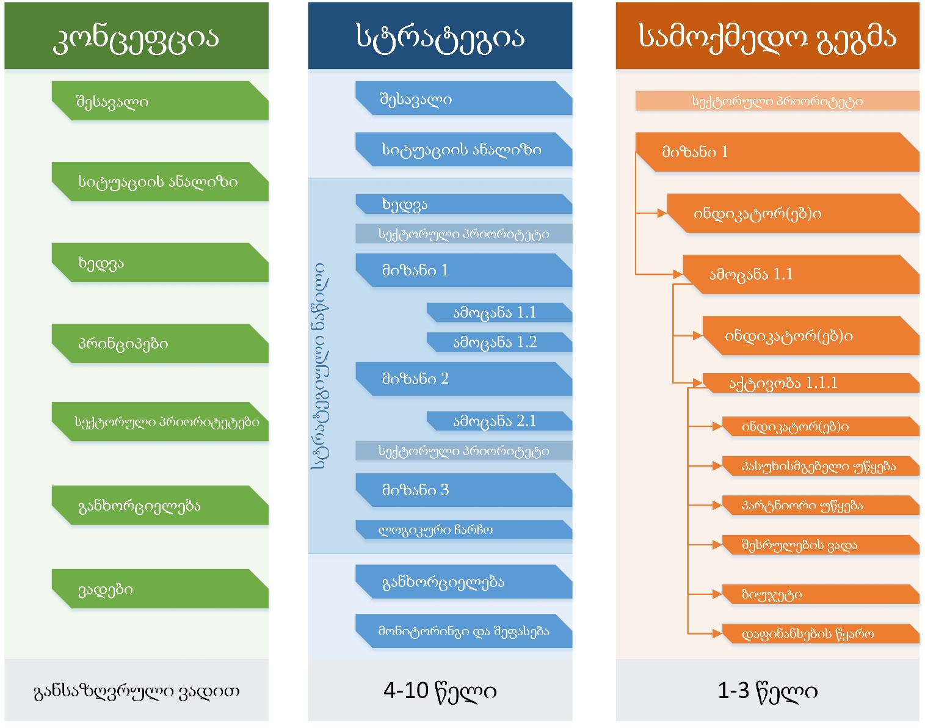
პოლიტიკის დოკუმენტები

Slide 15
პოლიტიკის დაგეგმვის იერარქია
I დონე
II დონე
III დონე
ეროვნული
სექტორული
ინსტიტუციური
AoG
MoF
სამინისტროები
უწყებები

Slide 16
პოლიტიკის დოკუმენტების იერარქია
# | დონე | პოლიტიკის დოკუმენტის დასახელება | შემუშავების კომპეტენცია | დამტკიცება
1 | ეროვნული | ეროვნული განვითარების სტრატეგია | მთავრობის ადმინისტრაცია | მთავრობა
 |  | სამთავრობო პროგრამა | მმართველი პოლიტიკური პარტია / მთავრობის ადმინისტრაცია/ სამინისტროები/ სსიპები | პარლამენტი
 |  | ძირითადი მონაცემების და მიმართულებების დოკუმენტი (BDD) სახელმწიფო ბიუჯეტი | ფინანსთა სამინისტრო | პარლამენტი
 |  | მთავრობის წლიური სამოქმედო გეგმა | მთავრობის ადმინისტრაცია | მთავრობა
 |  | საერთაშორისო ვალდებულებები/ ხელშეკრულებები | კანონმდებლობის შესაბამისად | კანონმდებლობის შესაბამისად
2 | სექტორული | მულტისექტორული და სექტორული სტრატეგიები შესაბამისი სამოქმედო გეგმები | სამინისტროები ან მთავრობასთან ანგარიშვალდებული სსიპ-ები | მთავრობა
 |  | მულტისექტორული და სექტორული სამოქმედო გეგმები | სამინისტროები ან მთავრობასთან უშუალო დაქვემდებარებაში არსებული სსიპ-ები | მთავრობა
3 | ინსტიტუციური | ინსტიტუციური განვითარების სტრატეგიები შესაბამისი სამოქმედო გეგმები | საჯარო უწყებები | მთავრობა ან სამინისტრო ან უწყება
 |  | საშუალოვადიანი სამოქმედო გეგმები | სამინისტროები | სამინისტრო
Notes:
ეროვნული განვითარების სტრატეგია დაგეგმვის იერარქიაში არის უმაღლესი კატეგორიის დოკუმენტი, რომელიც განსაზღვრავს ქვეყნის განვითარების გლობალურ მიმართულებებს და ეროვნულ პრიორიტეტებს. ეროვნული განვითარების სტრატეგიიდან პოლიტიკის დაგეგმვის სექტორული დოკუმენტები. პოლიტიკის დოკუმენტების შემუშავება, ისევე როგორც ზოგადად პოლიტიკის დაგეგმვის პროცესი, უნდა პასუხობდეს ქვეყნის პოლიტიკის დოკუმენტების იერარქიას.
მულტისექტორული/სექტორული სტრატეგიები - პოლიტიკის დოკუმენტები, რომელიც ითვალისწინებს სხვადასხვა სექტორულ მიმართულებებს და ექცევა ორი ან მეტი პასუხისმგებელი უწყების კომპეტენციის სფეროში და მტკიცდება მთავრობის დადგენილებით და ანგარიშგება ხორციელდება მთავრობის წინაშე. პოლიტიკის დოკუმენტების იერარქიის მეორე დონეს წარმოადგენს და ეფუძნება ეროვნული დონის პოლიტიკის დოკუმენტებს. სექტორულ სტრატეგიებში ასევე იგულისხმება მრავალსექტორული სტრატეგიებიც. სექტორული სტრატეგია ემსახურება ცალკეული სფეროს ან სფეროების განვითარებას და საზოგადოებრივი სერვისებისა და პროდუქტების მიწოდების გაუმჯობესებას. სექტორულ სტრატეგიებს აქვთ შესაბამისი სამოქმედო გეგმები. ორივე სახის პოლიტიკის დოკუმენტის შემუშავების კოორდინაციაზე პასუხისმგებელია შესაბამისი სფეროს კომპეტენციის სამინისტრო (სახელმწიფო მინისტრის აპარატი); სსიპ, რომელიც უშუალო დაქვემდებარებაშია მთავრობასთან ან მთავრობის სათათბირო ორგანოები. იმ შემთხვევაში, თუ საკითხი არ მიეკუთვნება არცერთი სამინისტროს გამგებლობის სფეროს ან მიეკუთვნება რამდენიმე სამინისტროს გამგებლობის სფეროს და განსაზღვრული არ არის მასზე გადაწყვეტილების მიმღები სამინისტრო, საქართველოს მთავრობის სტრუქტურის, უფლებამოსილებისა და საქმიანობის წესის შესახებ კანონის შესაბამისად, გადაწყვეტილებას მაკოორდინირებელი ორგანოს შესახებ იღებს მთავრობა.

Slide 17
კოორდინაცია პოლიტიკის დოკუმენტებს შორის
სამთავრობო პროგრამა
კორუფციის წინააღმდეგ ბრძოლაში ევროპული მიდგომების დანერგვა
ეროვნული პრიორიტეტი - NP15
მულტისექტორული დონე
ეროვნული დონე
ინსტიტუციური დონე
საქართველოს ეროვნული ანტიკორუფციული სტრატეგია
საჯარო სამსახურში კორუფციის პრევენცია
მე-2 მიზანი სტრატეგიაში - NP15G2
საქართველოს იუსტიციის სამინისტროს 2017-2020 წლების საშუალოვადიანი სამოქმედო გეგმა
სამართალშემოქმედებისა და ქვეყნის ინტერესების სამართლებრივი მხარდაჭერის მიზნით სახელმწიფო პოლიტიკის შემუშავება და მართვა, მათ შორის, სისხლის სამართლის სისტემის რეფორმის განხორციელება
1-ლი პროგრამა - NP15G2P1

Slide 18
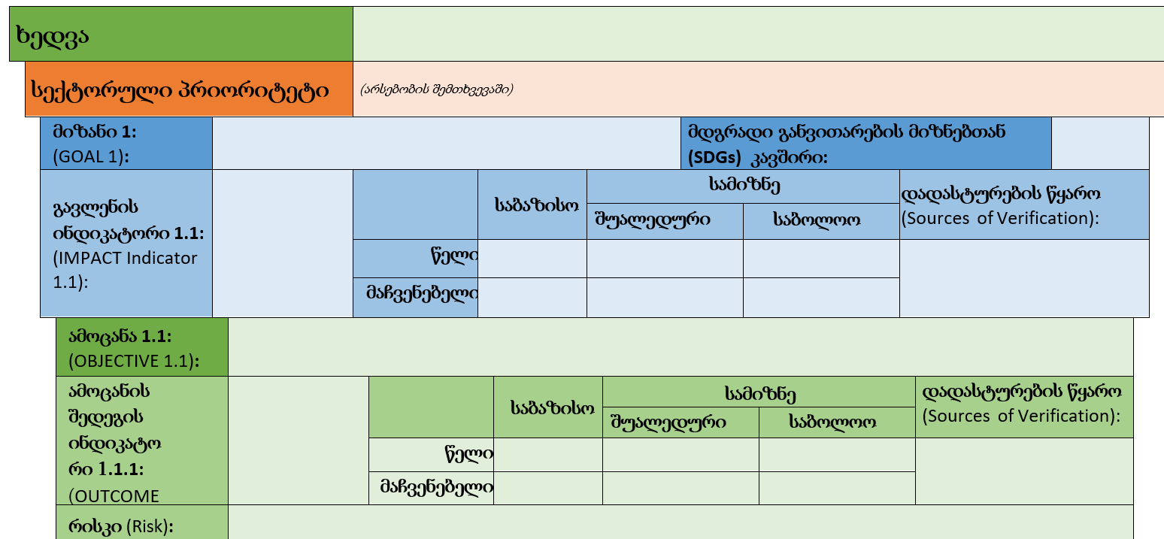
ლოგიკური ჩარჩო

Slide 19
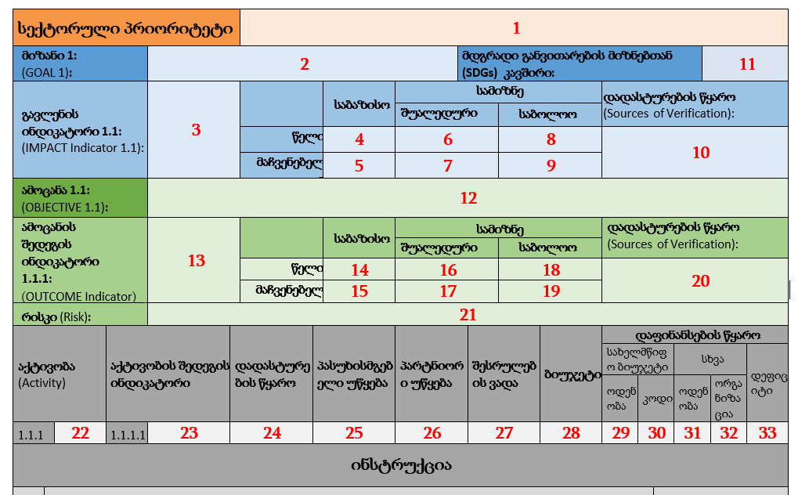
სამოქმედო გეგმის შაბლონი

Slide 20
აქტივობის კლასიფიკაცია
# | პოლიტიკის ინსტრუმენტი | აქტივობების მაგალითები
1 | მარეგულირებელი | კანონის და კანონქვემდებარე აქტების შემუშავება და გადახედვა; სტანდარტების შემუშავება; მეთოდოლოგიური ჩარჩოს შემუშავება და ა.შ.
2 | ადმინისტრაციული | ტრენინგ მოდულების შემუშავება და ჩატარება; საინვესტიციო და ინფრასტრუქტურული პროექტების განხორციელება; ელექტრონული და ტექნოლოგიური ინსტრუმენტების დანერგვა და ა.შ.
3 | საინფორმაციო | ცნობიერების ამაღლების ღონისძიებები; საინფორმაციო კამპანიების დაგეგმვა და განხორციელება; პუბლიკაციები; ბეჭდურ, სატელევიზიო და ელექტრონულ მედიაში მასალების განთავსება; ცხელი ხაზის, მობილური აპლიკაციების გაშვება; საინფორმაციო შეხვედრები; კონფერენციებისა და ფორუმების ორგანიზება.
4 | ინსტიტუციური | ახალი საჯარო უწყებების დაარსება; არსებულის გაუქმება, შერწყმა და რეორგანიზაცია; საჯარო და კერძო პარტნიორობის ჩამოყალიბება
5 | ფინანსური | სუბსიდიების მიწოდება; გადასახადებისგან გათავისუფლება ან შეღავათების დაწესება; ახალი საჯარიმო და წამახალისებელი სისტემების ამოქმედება და ა.შ.

Slide 21
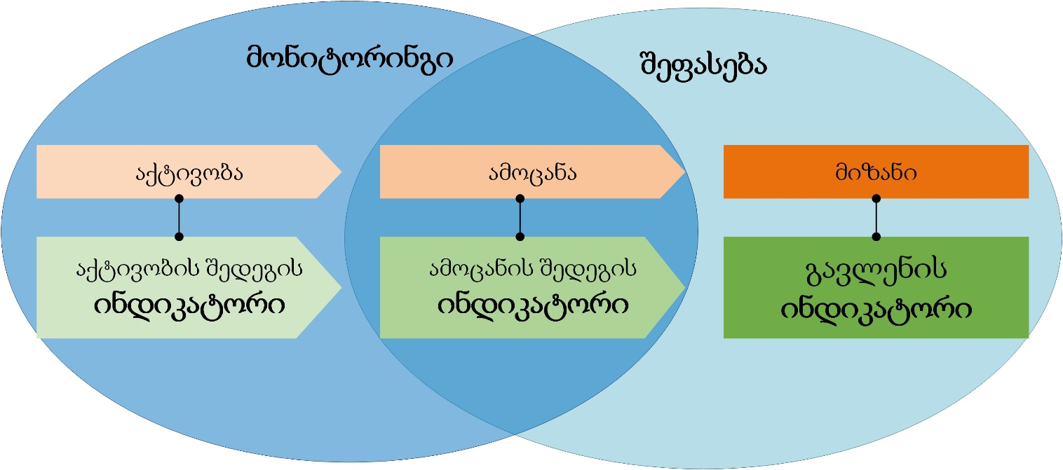
მონიტორინგი და შეფასება
შეფასება
შიდა
შერეული
გარე
შუალედური
საბოლოო შეფასება
# | ანგარიშის ტიპი | პერიოდი | სავალდებულოობა | საფუძველი | გამოქვეყნების ვადა | შინაარსი
1 | პროგრესანგარიში | 1 თვე 3 თვე 6 თვე | მაქსიმუმ 6 თვიანი | სტატუსანგარიშები (აქტივობების დონე) | გამოქვეყნება არ არის სავალდებულო | აქტივობები
2 | წლიური ანგარიში | 1 წელი | დიახ | სტატუს ანგარიშები (ამოცანების და აქტივობების დონე) | საანგარიშო პერიოდის დასრულებიდან 60 კალენდარული დღე | ამოცანები; აქტივობები

Slide 22
პოლიტიკის დაგეგმვისა და კოორდინაციის რეფორმა პრინციპები:
მტკიცებულებებზე დაფუძნებული
Evidence Based Policy-Making
მთავრობის ერთიანი მიდგომა
Whole of Government Approach
შედეგებზე ორიენტირებული
Results Based Management

Slide 23
შედეგებზე ორიენტირებული მართვა (Results-Based Management – RBM)
პოლიტიკის დაგეგმვის ეტაპზე, შედეგებზე ორიენტირებულ მართვის პრინციპების უზრუნველსაყოფად, მნივშენლოვანია შესრულების ძირითადი ინდიკატორების (KPI – Key Performance Indicators) განსაზღვრა.
ინდიკატორების განსაზღვრას ასევე ეწოდება მიზნების და ამოცანების ოპერაციონალიზაცია.
„ინდიკატორი არის რაოდენობრივი ან ხარისხობრივი ფაქტორი ან ცვლადი, რომელიც წარმოადგენს მარტივ, მაგრამ სანდო საშუალებას, რომ გაიზომოს მიღწევები, ასახოს ის ცვლილებები რაც დაკავშირებულია ინტერვენციასთან და ასევე შეაფასოს პასუხისმგებელი უწყების საქმიანობა.“ (OECD DAC, 2010)
მათი გამოყენებით, უნდა გაიზომოს:
რამდენად წარმატებით მოხდა იმ სასურველი შედეგის დადგომა რაც მიზნებსა და ამოცანებში არის ასახული; ან რამდენად არის პროგრესი მათი გადაწყვეტის მიმართულებით.
რამდენად წარმატებით მოხდა იმ პრობლემებისა და მათი გამომწვევი ფაქტორების გადაწყვეტა რაც სტრატეგიაში არის წარმოდგენილი; ან რამდენად არის პროგრესი მათი გადაწყვეტის მიმართულებით.

Slide 24
რა არის მტკიცებულებაზე დაფუძნებული პოლიტიკა?
მტკიცებულება არის ინფორმაცია, მიგნება ან მონაცემი, ხშირად კვლევით ან მონაცემების ანალიზით მიღებული, რომელიც ასაბუთებს ან უარყოფს პოზიციას პოლიტიკის ამა თუ იმ საკითხზე (მაგ. იმაზე თუ, რაში მდგომარეობს ან რამდენად დიდია პრობლემა, რაა მისი მიზეზი, რამდენად ეფექტურია გადაწყვეტის გზა და ა.შ.)
მიზანი - გადაწყვეტილების მიმღები პირების დახმარება, რომ უკეთესი გადაწყვეტილებები მიიღონ და უკეთეს შედეგებს მიაღწ. იონ სტრატეგიის, პოლიტიკების, სერვისების და კონკრეტული აქტივობების შედეგად
რაც მიიღწევა:
არსებული მტკიცებულების უფრო ეფექტურად გამოყენებით
ახალი კვლევის და შეფასების განხორციელებით და მტკიცებულებების არსებულ ბაზაში არსებული ჩავარდნების შესავსებად ახალი მტკიცებულების შეგროვებით
და:
ხარისხიანი მტკიცებულების ინტეგრირებით გადაწყვეტილების მიმღები პირების ცოდნასთან, უნარებთან, გამოცდილებასთან, ექსპერტიზასა და განსჯის უნართან
Notes:
მტკიცებულებებზე დაფუძნებული პოლიტიკა პოლიტიკის შემქმნელებს უკეთესი გადაწყვეტილებების მიღებასა და უკეთესი შედეგების მიღწევაში ეხმარება, ერთი მხრივ, არსებული მტკიცებულებების უფრო ეფექტურად გამოყენებისა და მეორე მხრივ, ახალი კვლევისა და შეფასების ინიცირებისა და განხორციელების, ცოდნის შევსებისა და ახალი მტკიცებულებების მოპოვების მეშვეობით.
This doesn’t relieve people of the need to use judgement

Slide 25
მტკიცებულების რამდენიმე მახასიათებელი
მტკიცებულება არის ინფორმაცია ან მონაცემი, რომელიც ამყარებს, ან უკუაგდებს პოზიციას.
უარყოფითი (არადამადასტურებელი) მტკიცებულება ასევე მნიშვნელოვანია, როგორც დადებითი (დამადასტურებელი) მტკიცებულება
მტკიცებულება თითქმის ყოველთვის ალბათურია - ის აფასებს ამა თუ იმ პოზიციის ჭეშმარიტების ალბათობას
მტკიცებულება იშვიათადაა თავისთავად ცხადი
ხშირად აზრთა სხვადასხვაობაა იმაზე, თუ რა ითვლება „მტკიცებულებად“ - სამეცნიერო, სამართლებრივი, პოლიტიკური, არასპეციალიზებული (ყოველდღური/ყოფით დონეზე გავრცელებული) მტკიცებულება
მტკიცებულება შეიძლება იყოს განზოგადებადიც და კონკრეტულიც (კონტექსტუალურიც)
მტკიცებულება ყოველთვის შედავებადია
ყველა მტკიცებულებას თანაბარი ღირებულება/საკმარისი ხარისხი არ გააჩნია - გამოქვეყნებული სამეცნიერო მტკიცებულების ჩათვლით
ცალკეული კვლევა შეიძლება არ წარმოადგენდეს მტკიცებულებების რეალურ ბალანსს
შესაბამისად, საჭიროა მტკიცებულების სისტემური სინთეზი
Notes:
მტკიცებულება შეიძლება იყოს რაოდენობრივი ან ხარისხობრივი/თვისებრივი და მიზნად ისახავს, განასხვაობს, თუ რომელი მტკიცებულების განზოგადება შეიძლება და რომელი არის კონკრეტულ კონტექსტზე დამოკიდებული. ზოგადად, რაოდენობრივი მტკიცებულება მნიშვნელოვანია, რათა განისაზღვროს, რამდენად შესაძლებელია კონკრეტული კვლევისა თუ შეფასებისაგან მიღებული მიგნებების განზოგადება.
რაც შეეხება თვისებრივ მტკიცებულებებს, ისინი, როგორც წესი, გვეხმარება, რომ კონკრეტული კონტექსტის სპეციფიკურობა განვსაზღვროთ. მტკიცებულებების ორივე ტიპი აუცილებელია პოლიტიკასთან დაკავშირებით ინფორმირებული გადაწყვეტილების მისაღებად.
მტკიცებულება იშვიათად არის ზუსტი; პირიქით, ის თითქმის ყოველთვის არის ალბათური იმ გაგებით, რომ რომელიმე პოზიციის ჭეშმარიტების ალბათობის ხარისხს აფასებს. პოლიტიკის შემქმნელმა თავად უნდა შეაფასოს, მისაღებია თუ არა პოლიტიკის მიმართ წამოჭრილი მნიშვნელოვანი საკითხის ალბათობის მოცემული ხარისხი.
ასევე, შესაძლებელია განსხვავებული მოსაზრებები არსებობდეს, თუ რა შეიძლება ჩაითვალოს მტკიცებულებად, იქნება ეს მეცნიერული, იურიდიული, პოლიტიკური თუ ცალკეულ ქეისებზე დაფუძნებული მტკიცებულება.
გამოქვეყნებული წყაროებიდან მოპოვებული მტკიცებულებებიც კი, როგორიცაა, მაგალითად, აკადემიური ჟურნალები ან ტექსტები, შესაძლოა სათანადო ხარისხის არ იყოს და გადაწყვეტილების მიღების საფუძვლად ვერ გამოდგეს.
ერთი კვლევისაგან მიღებული მტკიცებულება არ შეიძლება იყოს საკმარისად ვალიდური და სანდო პოლიტიკის შექმნის პროცესში გამოყენების თვალსაზრისით. უფრო ვალიდური და სანდოა მტკიცებულება, რომელიც მოპოვებულია ყველა იმ კვლევიდან, რომელიც ხანგრძლივი დროის განმავლობაში (10-დან 20 წლამდე) განხორციელდა ერთი კონკრეტული საკითხის შესასწავლად, ასევე, მოხდა ამ კვლევების ხარისხის კრიტიკული შეფასება. სწორედ ამას ეწოდება „მტკიცებულებების სინთეზი“.

Slide 26
დამაჯერებლობა – მეცნიერული სტანდარტები, ავტორიტეტი, ნდობა
შესაბამისობა – პირდაპირ პასუხობს პოლიტიკის გამოწვევებს და გადაწყვეტილების მიღების პროცესს: დროულია, თემატურია და პოლიტიკის საკითხებს ეხმაურება
ლეგიტიმურობა – სამართლიანი/მიუკერძოებელი პროცესი, რომელიც სხვადასხვა აუდიტორიის მნიშვნელოვან საკითხებს ეხმიანება
წყარო: ქეში (Cash, 2002)
მტკიცებულების რა მახასიათებლები არის სასარგებლო პოლიტიკის შემქმნელებისთვის?
Notes:
Trainers should read this article before.
რამდენიმე კრიტერიუმს აკმაყოფილდეს: სანდოობა (სამეცნიერო სტანდარტები, ავტორიტეტი, ნდობა), რელევანტურობა (რამდენად პირდაპირ ეხება განსახილველ პოლიტიკასთან დაკავშირებულ გამოწვევებსა და გადაწყვეტილების მიღების პროცესს) და ლეგიტიმურობა (მიუკერძოებელი პროცესი, რომლის მიზანიცაა სხვადასხვა აუდიტორიის (საზოგადოების სხვადასხვა ნაწილის) მიერ წამოჭრილი კითხვების გათვალისწინება

Slide 27
აღწერითი და შეფასებითი მტკიცებულებები
აღწერითი მტკიცებულებები | შეფასებითი მტკიცებულებები
მოსახლეობის აღწერის მონაცემები | ექსპერიმენტული მონაცემები შემთხვევითი შერჩევის (რანდომიზებული) კონტროლირებადი ტესტები
გამოკვლევის/გამოკითხვის მონაცემები საქართველოს შინამეურნეობების ინტეგრირებული კვლევა საქართველოს სამუშაო ძალის ეროვნული კვლევა საქართველოს შინამეურნეობების დანახარჯების კვლევა მსოფლიო ბანკი - ქვეყნის კვლევა 2016 - საქართველო | კვაზი ექსპერიმენტული მონაცემები დროის შეწყვეტილი მწკრივები შედარებების თანხვედრა განსხვავებები განსხვავებებში რეგრესიული წყვეტის დიზაინი
ადმინისტრაციული მონაცემები მშპ და სხვა ეროვნული ეკონომიკური მო ნაცემები სისხლის სამართლის სტატისტიკა ადმინისტრაციული სამართალდარღვევები ჩარიცხვა ზოგადსაგანმანათლებლო სკოლებში. | ეკონომიკური შეფასების მონაცემები ხარჯ-ეფექტურობის ანალიზი ხარჯ-სარგებლის ანალიზი ხარჯ-უტილიტური ანალიზი
თვისებრივი მონაცემები სიღრმისეული ინტერვიუს მონაცემები ფოკუს ჯგუფების მონაცემები დაკვირვების / მონაწილეობითი დაკვირვების მონაცემები ეთნოგრაფიული კვლევის მონაცემები დოკუმენტის ანალიზის მონაცემები შემთხვევის შესწავლის მონაცემები | მტკიცებულების სინთეზი: სტატისტიკური მეტა ანალიზი
მტკიცებულებების სინთეზი: ნარატიული სინთეზის მონაცემები თვისობრივი სინთეზის მონაცემები მტკიცებულებების ჩავარდნის რუკის მონაცემები
Notes:
Link it to the manual’s requirements on situation analysis (e.g. magnitude)

Slide 28
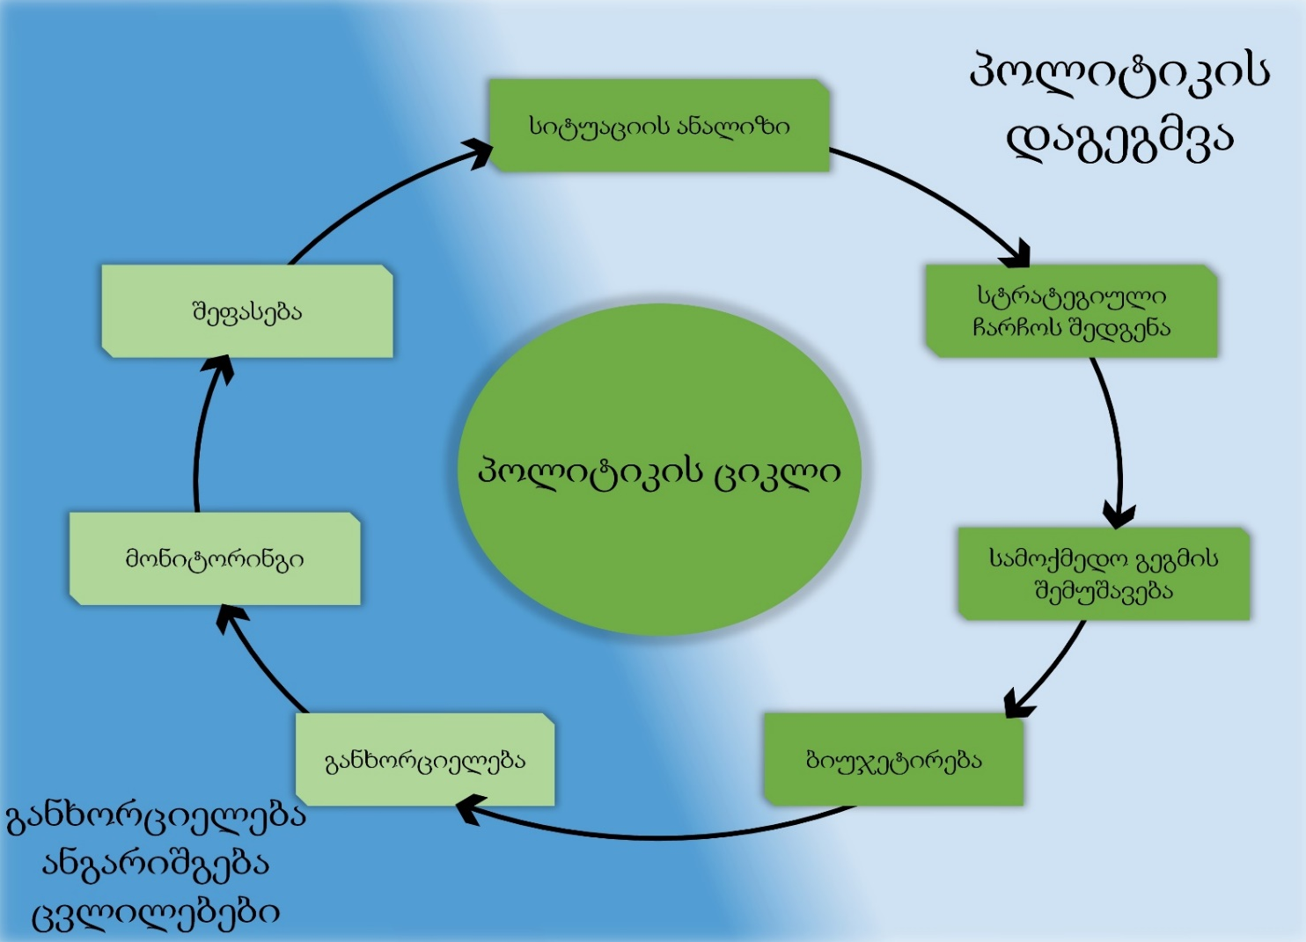
სიტუაციის ანალიზის ადგილი პოლიტიკის ციკლში
*წყარო: პოლიტიკის დაგეგმვის, მონიტორინგისა და შეფასების სახელმძღვანელო, 2020

Slide 29
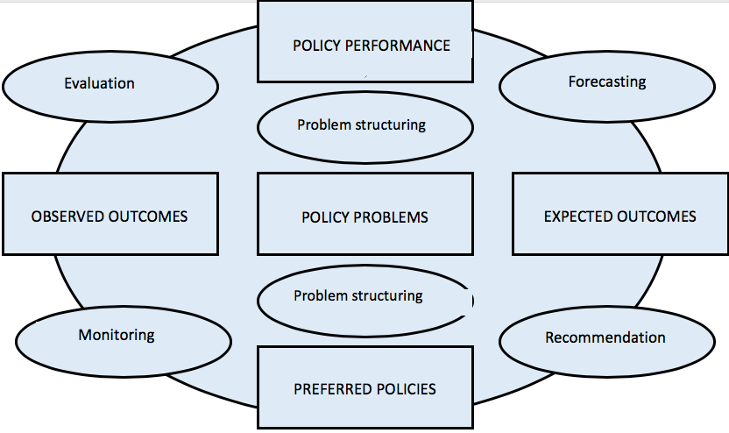
პოლიტიკის შესრულება
შეფასება
პროგნოზირება
პრობლემის სტრუქტურირება
გამოვლენილი შედეგები
პოლიტიკის პრობლემები
მოსალოდნელი შედეგები
პრობლემის სტრუქტურირება
მონიტორინგი
რეკომენდაცია
სასურველი პოლიტიკები
Notes:
მოცემული პოლიტიკის პრობლემის ზედმიწევნით გააზრების გარეშე პოლიტიკის ციკლის თითოეულ დანარჩენ ეტაპზე ძალისხმევა არასწორი მიმართულებით წარიმართება და მოსალოდნელი შედეგების მიღება ვერ მოხერხდება.

Slide 30

მედიის მიერ მოვლენის გაშუქება vs. პრობლემის ემპირიული ანალიზი
სიტუაცია, რომელზეც პოლიტიკა რეაგირებს ხშირად დრამატული მოვლენის მედიისეული გაშუქებით არის ნაკარნახევი, მაგ.
“ლუცკას სიკვდილი - დრამატული მოვლენა
(სლოვაკეთი)”
ლაიმ რეგისის კატასტროფა
“უბედური შემთხვევა კაიაკით სეირნობისას
ლაიმ რეგისში (დიდი ბრიტანეთი)”
Notes:
2017 წლის სექტემბერში ბრატისლავაში ერთ-ერთ ბინაში პოლიციამ შემთხვევით აღმოაჩინა 5 წლის გოგოს, ლუკას ცხედარი, რომელიც 3 წელი იყო მკვდარი (მოკლა მისმა ნარკომანმა მამინაცვალმა). ბინაში ნარკოტიკებსა და ნემსებს შორის აღმოაჩინეს მისი უმცროსი და უფროსი დები. მედიაში ატყდა ამბავი, თუ როგორ შეიძლება 3 წელი მკვდარი იყო ბავშვი და ვერავინ - ვერც პოლიციამ, ექიმმა, სოციალურმა მუშაკმა - ვერ აღმოაჩინა. დედამისი ამ დროის განმავლობაში იღებდა ბავშვთა შემწეობას. მეზობლები ხშირად უკავშირდებოდნენ სოციალურ სამსახურს და პოლიციას ბავშვების ხმაურის გამო, მაგრამ ვერ აღმოაჩინეს. დედას და მის პარტნიორს მიუსაჯეს 14 და 20 წელი. ამას მოყვა პოლიტიკის ცვილილება: მუნიციპალიტეტს უნდა შეედარებინა ბაღის მონაცემები პირველ კლასელებად რეგისტრირებულთა მონაცემებს; სოციალურმა სამსახურმა მიიღო შიდა ინსტრუქცია რისკის ქვეშ მყოფი ბავშვების თაობაზე, მაგრამ რეგულაციები წავიდა უფრო შორს: ახალი რეგულაცია ყველა მშობელს თხოვდა შესაბამისი ფორმა შეევსო ბაღში ან სკოლის თანხმობა თუ როდის სად იმყოფებოდა, რომელიც უნდა გაგზავნილიყო სოციალურ სამსახურში.
ქართული მაგალითი - ზერეკიძის საქმე.

Slide 31

ჯგუფური სავარჯიშო: სიტუაციის ანალიზის გამოცდილების გაზიარება
ჯგუფებში განიხილეთ:
რა ტიპის შეცდომებს, გამოწვევებს და პრობლემებს აწყდებით ხოლმე სტრატეგიის სიტუაციური ანალიზის დაწერისას/გაცნობისას?
რას უნდა შეიცავდეს კარგად შესრულებული სიტუაციური ანალიზი?
ჩაიწერეთ ჯგუფის მოსაზრებები
აირჩიეთ ჯგუფის წარმომადგენელი და განიხილეთ თქვენი შედეგები აუდიტორიასთან

Slide 32
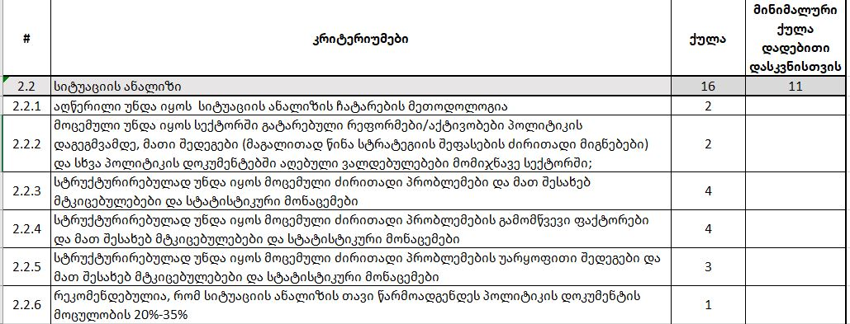
სახელმძღვანელოს მოთხოვნები: სიტუაციის ანალიზი *
*წყარო: პოლიტიკის დაგეგმვის, მონიტორინგისა და შეფასების სახელმძღვანელო, 2020 წ.

Slide 33
სიტუაციის ანალიზი
პრობლემის ემპირიულად შესწავლა
პრობლემა უნდა იქნეს შესწავლილი და დადასტურებული ემპირიულად ანუ ფაქტებზე და მონაცემებზე დაყრდნობით
ჩანდეს ძირითადი პრობლემები, მათი გამომწვევი ფაქტორები და უარყოფითი შედეგები, გამყარებული შესაბამისი მონაცემებით
სიტუაციის ანალიზს საფუძვლად უნდა დაედოს წინა სტრატეგიის (არსებობის შემთხვევაში) შეფასება.
შესაძლებელია ასევე ჩატარდეს სრულყოფილი საბაზისო კვლევა და აისახოს ძირითადი მიგნებები.
საბაზისო კვლევ(ებ)ის მონაცემები გამოდგება როგორც საბაზისო ინდიკატორები
Notes:
განმარტებთ ემპირიულად - სხვის მიერ უკვე შესაძლოა იყოს იდენტიფიცირებულია, თუ რა არის „ პრობლემა“ . მაგრამ მასმედია და ფართო პოლიტიკური დისკურსი პრობლემებს განსაზღვრავს ღრმა ანალიზის გარეშე. დრამატული და სენსაციური მოვლენები იწვევს მედიის დისპროპორციულად დიდ ყურადღებას და იწვევს დისპროპორციულ პოლიტიკას. ხშირია პრობლემის მცდარი ინტერპრეტაციის შემთხვევებიც
პრობლემის არსებობს ვიგებთ:
კრიზისის დროს
ინდიკატორები
მონაცემები
ამას მომდევნო მოდული ეთმობა მთლიანად.

Slide 34
სიტუაციის ანალიზი
პრობლემის ემპირიულად შესწავლა
საჭიროა შემდეგი ტიპის მონაცემები:
რეგულარულად შეგროვებული მონაცემები (ანგარიშები, ოფიციალური დოკუმენტები, მონიტორინგის ანალიზები)
ინდიკატორები (იხ. მოდული 5)
სიმპტომების, ტენდეციების, პრობლემის მასშტაბის, კონტექსტის ანალიზი;
კონსულტაციები, კვლევა, შედარებითი მაგალითები, სტანდარტები
მიზეზშედეგობრივი კავშირები სიმპტომებსა/შედეგებსა და ფაქტორებს/მიზეზებს შორის
Notes:
განმარტებთ ემპირიულად
სხვის მიერ უკვე შესაძლოა იყოს იდენტიფიცირებულია, თუ რა არის „ პრობლემა“ . მაგრამ მასმედია და ფართო პოლიტიკური დისკურსი პრობლემებს განსაზღვრავს ღრმა ანალიზის გარეშე
დრამატული და სენსაციური მოვლენები იწვევს მედიის დისპროპორციულად დიდ ყურადღებას და იწვევს დისპროპორციულ პოლიტიკას. ხშირია პრობლემის მცდარი ინტერპრეტაციის შემთხვევებიც
პრობლემის არსებობს ვიგებთ:
კრიზისის დროს
ინდიკაკატორები
მონაცემები

Slide 35
სიტუაციის ანალიზი* პრობლემის იდენტიფიცირება ემპირიულ მონაცემებზე დაყრდნობით
არსებული სიტუაციის ანალიზისის შედეგად სასურველია პასუხები გაეცეს შემდეგ კითხვებს:
რა სახის პრობლემასთან გვაქვს საქმე?
როგორია პრობლემის მასშტაბი (ზომა) და როგორია მისი გავრცელება მთელს მოსახლეობაში?
რა ფაქტორები შეიძლება იწვევდეს აღნიშნულ პრობლემას?
რა არის პრობლემის წარმოშობისა და მისი წარმოშობის სიხშირის ალბათობა?
ვისზე ახდენს პრობლემა გავლენას?
ვის გააჩნია უნარი და შესაძლებლობა ყველაზე ეფექტურად მართოს ან გადაჭრას პრობლემა?
* წყარო: პოლიტიკის დაგეგმვის, მონიტორინგისა და შეფასების სახელმძღვანელო, 2020 წელი

Slide 36
მონაცემთა წყაროები სიტუაციის ანალიზისთვის - ძლიერი და სუსტი მხარეები
მოსახლეობის აღწერა
+ მთელი მოსახლეობის თითქმის 100%-იანი დაფარვა
+ შედეგები სანდოა მცირე ტერიტორიის დონეზე
- მხოლოდ ყოველ ათ წელიწადში
- შედარებით შეზღუდული ინდიკატორების ნუსხა
- უკიდურესად ძვირი
გამოკითხვები/რაოდენობრივი კვლევები
+ მკაფიო კვლევითი ფოკუსი
+ ინდიკატორების ვრცელი ნუსხის შესაძლებლობა
- ცდომილება შერჩევის დროს
- შედეგები ხშირად სანდო არ არის მცირე ტერიტორიის დონეზე
- ძალიან ძვირია
ექსპერიმენტები და კვაზი-ექსპერიმენტები
+ უზრუნველყოფს ზემოქმედების ზუსტ შეფასებას
+ უზრუნველყოფს წმინდა ზემოქმედების შედარებით მონაცემებს
შესაძლოა იყოს ძვირი
შეგროვებას, ანალიზს და ხარისხის უზრუნველყოფას დიდი დრო სჭირდება
მტკიცებულების სინთეზი
+ არსებული მტკიცებულებების სრულყოფილი მიმოხილვა
+ უზრუნველყოფს მრავალი კვლევის მტკიცებულებების ერთიან ბალანსს
+ უზრუნველყოფს ზემოქმედების ზუსტ ანალიზს
+ განსაზღვრავს ბარიერებს და წარმატების / წარუმატებლობის ფაქტორებს
შეიძლება იყოს ძვირი
შეგროვებას, ანალიზს და ხარისხის უზრუნველყოფას დიდი დრო სჭირდება
ადმინისტრაციული მონაცემები
+ საინტერესო მოსახლეობის/პოპულაციის თითქმის 100%-მდე დაფარვა
+ მუდმივად განახლებადი
+ შედეგები სანდოა მცირე ტერიტორიის დონეზე
+ უკვე შეგროვებულია საოპერაციო მიზნით
- ზოგი ინდიკატორი არაპირდაპირია
- მონაცემთა მომწოდებლების მხარდაჭერაზეა დამოკიდებული
- მონაცემთა დაცვა
თვისებრივი მონაცემები
ჩაღრმავებული ინტერვიუები
ფოკუს-ჯგუფები
საკონსულტაციო მეთოდები
დაკვირვება / ჩართული-დაკვირვება
ეთნოგრაფია
დოკუმენტური ანალიზი
ზეპირი ისტორიები
შემთხვევების ანალიზი/case studies
მონაცემთა გლობალური ელექტრონული ბაზა
+ მტკიცებულებების მოცვა მსოფლიოს მასშტაბით
+ მუდმივი განახლება
- წვდომა მოითხოვს დამატებით ფინანსებს

Slide 37
ქეისი: საქართველოს სტრატეგიის სიტუაციის ანალიზი
1. წაიკითხეთ სიტუაციის ანალიზის ნიმუში საქართველოს საექთნო სტრატეგიიდან.
2. ჯგუფებში განიხილეთ შემდეგი კითხვები:
რა ტიპის პრობლემასთან გვაქვს საქმე?
როგორია პრობლემის მასშტაბი (ზომა) და მისი გავრცელება მთელ მოსახლეობაში?
რა ფაქტორებმი შეიძლება იწვევდეს ამ პრობლემას?
ვისზე და რაზე ახდენს გავლენას ეს პრობლემა?
რა სახის მონაცემებია გამოყენებული და რომელი წყაროებიდან?
3. შეარჩიეთ გუნდის ლიდერი მე-4 და მე-5 პუნქტებისთვის
4. როდესაც უპასუხებთ ზემოთ აღნიშნულ კითხვებს, ხაზი გაუსვით/მონიშნეთ შესაბამისი წინადადებები ტექსტში და დანომრეთ შესაბამისად.
5. გააცანით თქვენი პასუხები აუდიტორიას

Slide 38
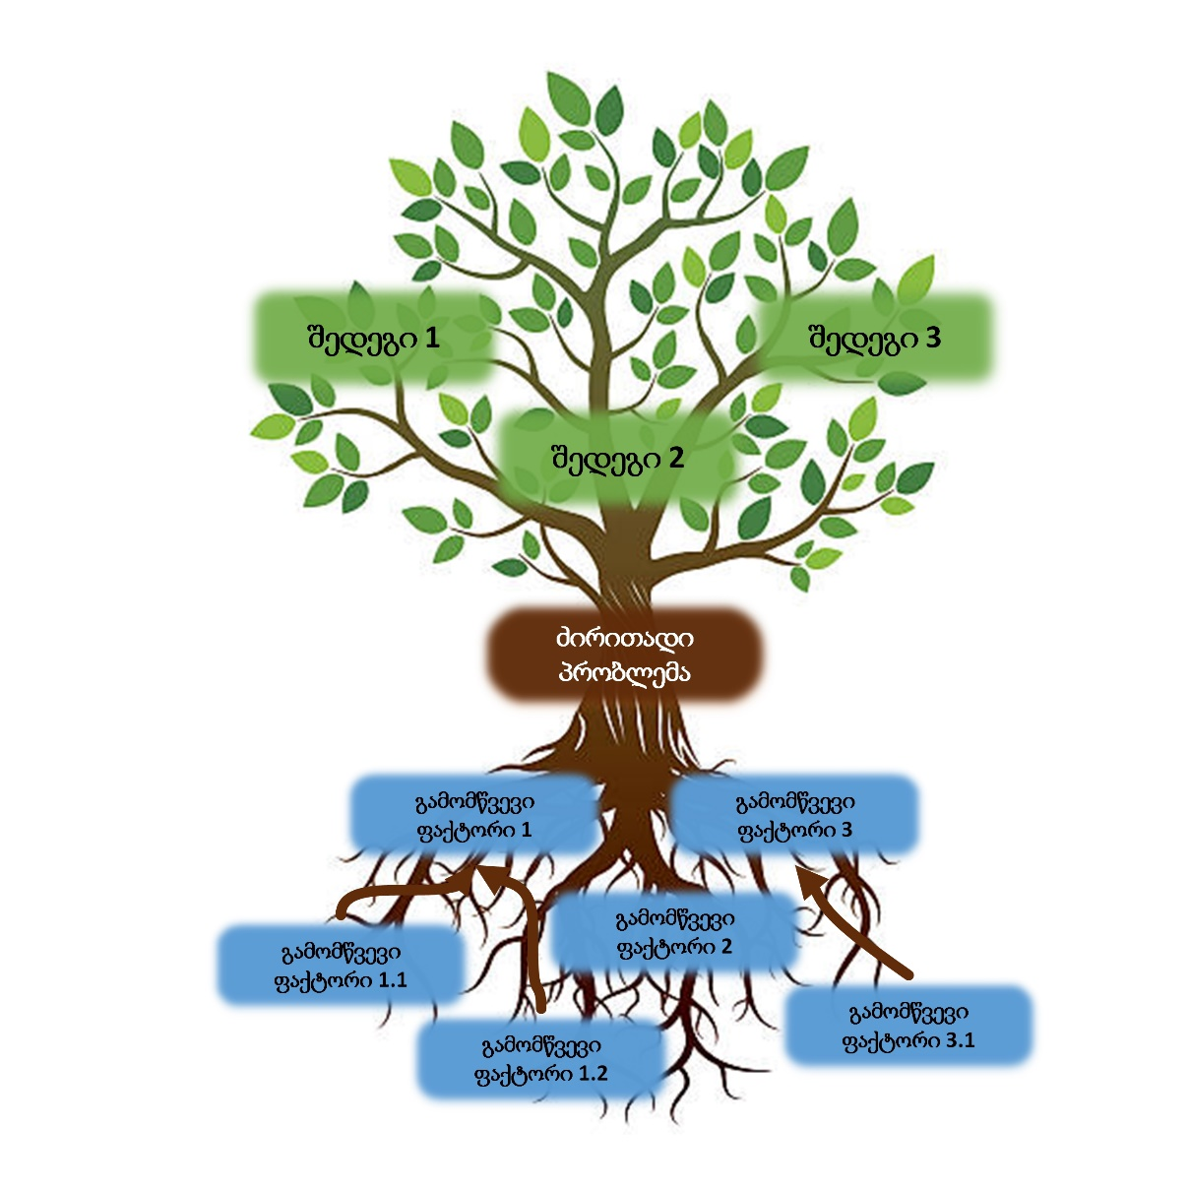
პრობლემის ხის ანალიზი
იდენტიფიცირებას უკეთებს პრობლემის ყველა ცნობილი მიზეზებს და შედეგებს
იდენტიფიცირებას უკეთებს იმ კონტექსტს, რომელშიც პრობლემა (და მისი შესაძლო მოგვარების გზა) წარმოიშობა.
გულისხმობს გონებრივ იერიშს დაინტერესებულ მხარეებთან (მათი თვალსაზრისების გასაგებად)

Slide 39
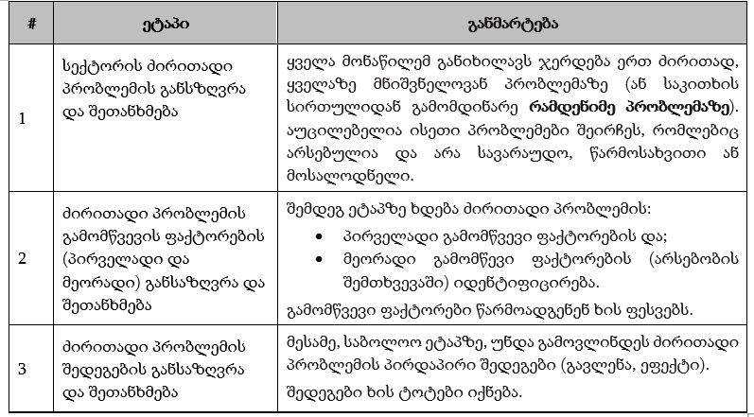
პრობლემის ხის ანალიზი
წყარო: პოლიტიკის დაგეგმვის, მონიტორინგისა და შეფასების სახელმძღვანელო, 2020 წ.

Slide 40
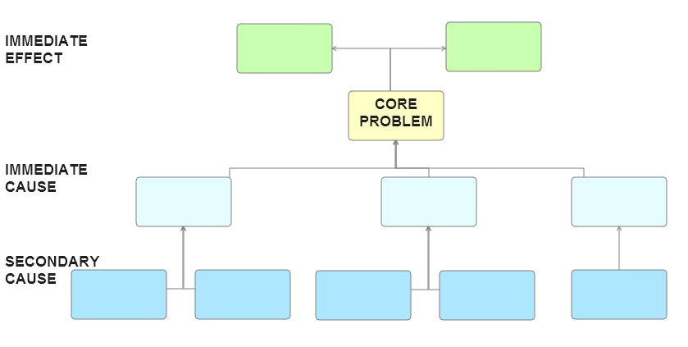
როგორ გამოიყურება პრობლემის ხე?
პირდაპირი შედეგი
მთავარი პრობლემა
პირველადი მიზეზი
მეორადი
მიზეზი
Notes:
მთავარი პრობლემაა ის რომლის დაძლევასაც ვცდილობთ თუ გვინდა, რომ პოზიტიური ცვლილება მოხდეს.
პრობლემის ხის ძირითად სტრუქტურა - მითითებულია როგორც პრობლემის პირდაპირი შედეგები (სტრუქტურაში მოცემულია „მთავარი პრობლემის“ ზემოთ), ისე პრობლემის გამომწვევი პირველადი და მეორადი მიზეზები (რომლებიც სტრუქტურაში მოცემულია „მთავარი პრობლემის“ ქვემოთ).
ის უნდა იყოს საკმაოდ კონკრეტული. პრობლემას და ყველა მიზეზს აქვს ნეგატიური ფორმულირება.
შეგიძლია მიზეზები გადაადგილო იმისდა მიხედვით, თუ რომელიც მიგაჩნია პირველადად და რომელი მეორადად
Core problem specific (eg. saving water inside the home) that it seeks to overcome if change is to occur. A vague or broad problem (eg. saving water) will have too many causes for an effective and meaningful intervention.
Direct causes to the problem. These are placed below the core problem. Each cause statement needs to be written in negative terms.
The direct effects of the problem are placed above the core problem.
You will likely need to move causes around, as you decide whether they are a primary, secondary or other cause.

Slide 41
პრობლემის ხე – რეგულირების გავლენის შეფასების (RIA) მაგალითი
სანქციები დარღვევის პროცესიდან
საჯარო ფინანსები არაეფექტურადაა გახარჯული
ახალი ცვლილებები (ან სხვა კორექციული ზომები) არის საჭირო
შედეგები
დარღვევის პროცესი ევროკავშირის სასამართლოს წინაშე
არაფორმალური დარღვევის პროცესი (EU)
კანონპროექტის მიზნები არ არის შესრულებული
ინტერპრეტაცია ნათელი არ არის – ბუნდოვანი სასამართლო გადაწყვეტილებები
საჯარო სერვისები დაბალი ხარისხისაა
წარუმატებელი და დაგვიანებული იმპლემენტაცია
ინფორმაციის დაბალი ხარისხი რეგულირების გავლენის შეფასებაში
პრობლემა
RIA ანალიზი არ კეთდება საკმარისად ადრე, არამედ მას შემდეგ, რაც კანონპროექტი მომზადდება
დაგეგმვა და ბიუჯეტირება არ არის დაკავშირებული ერთმანეთთან.
RIA არ არის დაკავშირებული კანონპროექტთან (სხვა ალტერნატიული ვარიანტები მომზადებული არ არის)
საჯარო მოხელეები სამუშაოს სტრატეგიულად არ გეგმავენ, არამედ სპონტანურად „fire ending“
საჯარო მოხელეებს არ სთხოვენ ანალიზის გაკეთებას
არაადეკვატური ანალიტიკური შესაძლებლობა
შეზღუდული ადამიანური რესურსები
მიზეზები
შეზღუდული ფინანსური რესურსები
ანალიტიკური დოკუმენტების მომზადების და გადაწყვეტილების მიღების ინსტიტუციური დაკავშირება არ ხდება
ძლიერი პოლიტიზაცია
საჯარო სამსახურის სისტემა არ არის შესრულებაზე/ხარისხზე ორიენტირებული (მოტივაცია აკლია)

Slide 42
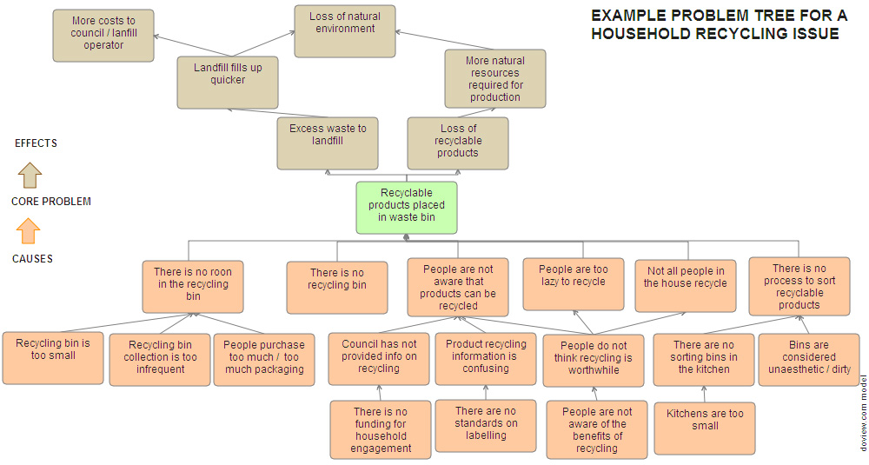
პრობლემის ხე – შინამეურნეობების მიერ ნარჩენების გადამუშავების (რეციკლირების) მაგალითი

Slide 43
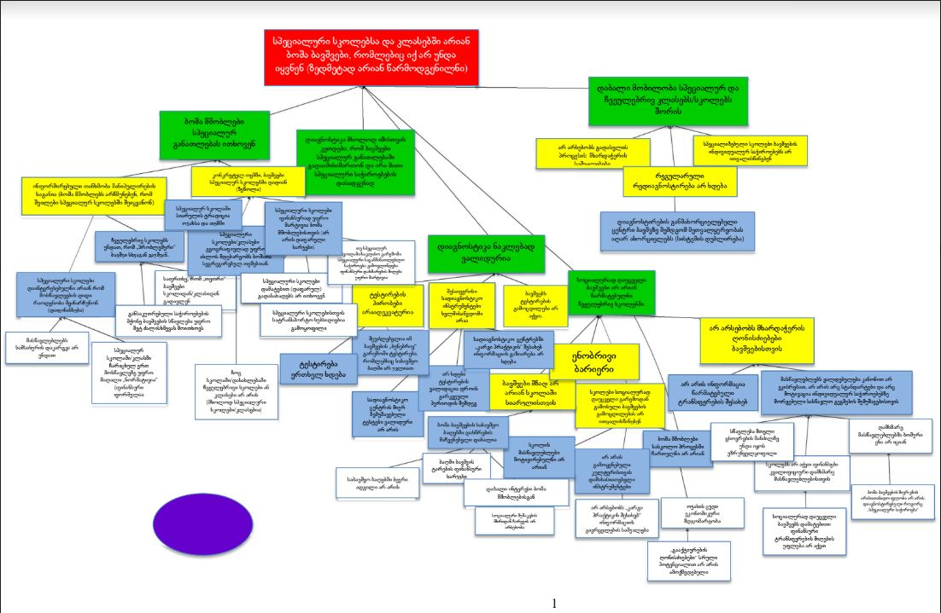

Slide 44
პრობლემის ხე: მიზეზშედეგობრივი ანალიზი
შედეგი
პრობლემის გამომწვევი მიზეზები
პრობლემის გამოვლენა
უშუალო მიზეზები
წამყვანი მიზეზები
ძირეული მიზეზები
მიზეზი

Slide 45
პრობლემა
პრობლემის ხე: მიზეზშედეგობრივი ანალიზი
უშუალო მიზეზები
სტატუსი და პირდაპირი გავლენები
წამყვანი მიზეზები
მომსახურება, ხელმისაწვდომობა, პოლიტიკა, პრაქტიკა, წესები
ძირეული/სტრუქტურული მიზეზები
საზოგადოება, დისკრიმინაციის ფორმები,
გაძევება/გარიყვა, ძალაუფლების, რესურსების არქონა/სისუსტე

Slide 46
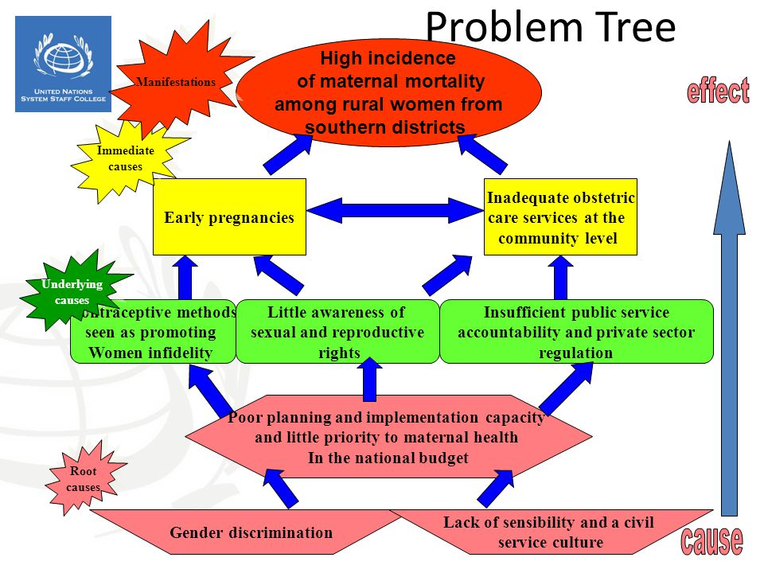
პრობლემის ხე
შედეგი
სოფლის მოსახლეობაში მშობიარე ქალთა მაღალი სიკვდილიანობაა
გამოვლნა
უშუალო მიზეზები
არაადეკვატური სამეანო მომსახურება თემში
ადრეული ორსულობა
წამყვანი მიზეზები
კონტრაცეფციის გამოყენება აღიქმება ქალის ურწმუნოებად
სექსუალური და რეპროდუქციული უფლებების თაობაზე ცნობიერების ნაკლებობა
საჯარო სექტორის ანგარიშვალდებულების და კერძო სექტორის რეგულირების ნაკლებობა
დაგეგმვის და იმპლემენტაციის უნარის ნაკლოვანება და ბიუჯეტში ქალთა ჯანმრთელობის პრიორიტეტის ნაკლებობა
ძირეული მიზეზები
გენდერული დისკრიმინაცია
მგრძნობელობის და სამოქალაქო კულტურის ნაკლებობა
მიზეზი

Slide 47
პრობლემის ხე – სოფლად შემცირებული შემოსავალი

Slide 48
პრობლემის ხის გარდაქმნა გადაწყვეტის ხედ
გადაწყვეტის ხე
ყოფითი მდგომარეობა გაუმჯობესდა
ჯანდაცვისა და სოციალური უზრუნველყოფის სისტემა უმჯობესდება
ადგილობრივი ბიუჯეტი პროფიციტურია
კრიმინალური ვითარება გაუმჯობესებულია
გაიზარდა შემოსავალი სოფლის მეურნეობიდან
მოსავლიანობა გაიზარდა
გლეხები ყიდიან საქონელს
გლეხები დაცული არიან ფასების მერყეობისგან
მოქმედებს აგროკონსულტაცია
ხელმისაწვდომია ახალი ჯიშები
ეფექტურია დარგის სატრანსპორტო კომპანიების მუშაობა
მოქმედებს აგრონომიული საწყობები
მოქმედებს ფასების რეგულირების პოლიტიკა
დიდი გადამამუშავებელი საწარმოები ფასებს ხელოვნურად აღარ აგდებენ
სასუქით მომარაგების სისტემა დაიხვეწა
გაიზარდა სახნავი და სათიბი ტერიტორია
შეკეთებულია გზის საფარი
სახელმწიფოს გააჩნია დარგის შესაბამისი ცოდნა და ექსპერტიზა

Slide 49
მიზანი
მთავარი პრობლემა
სოფლის მეურნეობიდან შემოსავლის გაზრდა
პრიორიტეტი 1
პრიორიტეტი 2
პრიორიტეტი 3
ამოცანა
პირცელადი მიზეზი
ამოცანა
პირველადი მიზეზი
ამოცანა
პირველადი მიზეზი
მოსავლიანობის გაზდა
გლეხების საქონლის გაყიდვის ხელშეწყობა
გლეხების დაცვა ფასების მერყეობოსგან
აქტივობა
აქტივობა
აქტივობა
აქტივობა
აქტივობა
აქტივობა
მიზეზი
მიზეზი
მიზეზი
მიზეზი
მიზეზი
აქტივობა
მიზეზი
აქტივობა
აქტივობა
აქტივობა
მიზეზი
მიზეზი
მიზეზი
მიზეზი
Notes:
სექტორული პრიორტეტები, მაგალითად:
ექსტენცია და სასოფლო-სამეურნეო მოსავალი
სასოფლო-სამეურნეო ლოგისტიკა და ინფრასტურქტურა
ფასები და ფისკალური პოლიტიკა

Slide 50
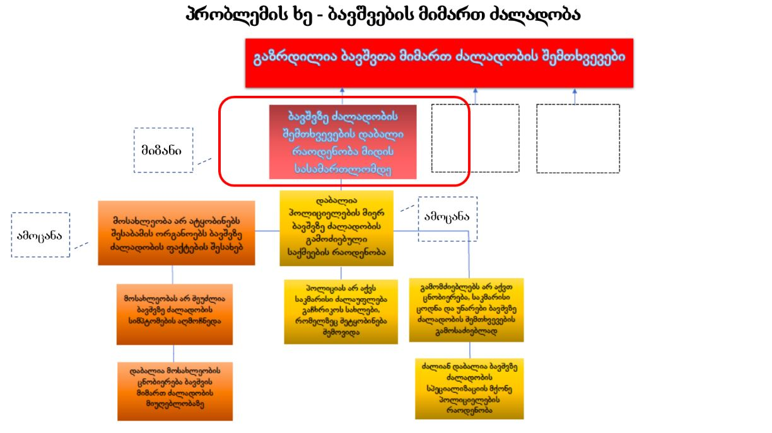

Slide 51


Slide 52
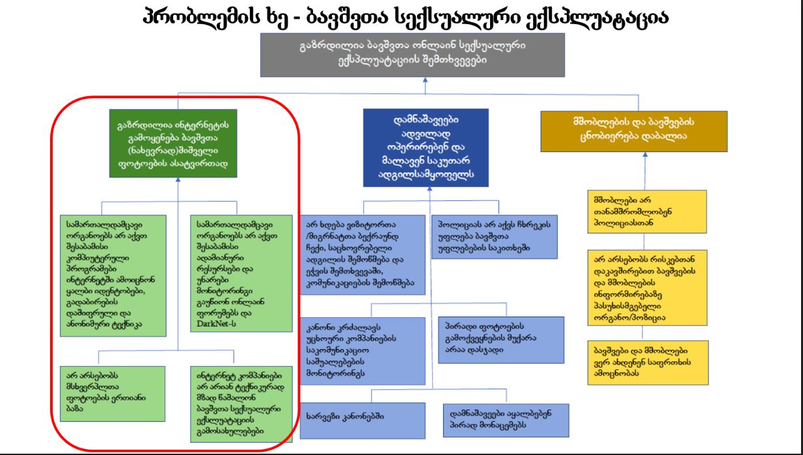

Slide 53
სამოქმედო გეგმის შაბლონი

Slide 54

მიზნის (გავლენის), ამოცანის და აქტივობის შედეგის ინდიკატორები
განმარტებები
საქონელი ან მომსახურება, რომელიც აქტივობის განხორციელების შედეგად მყისიერად იქმნება | მოკლევადიანი და საშუალოვადიანი შედეგი, რომელიც აქტივობების შედეგების განხორციელების გამო დგება | ზოგადი და გრძელვადიანი ეფექტი, რომელიც ამოცანების შედეგების მიღწევის გამო დგება
მაგალითად:
1. შემუშავებული და დამტკიცებული სახელმწიფო „სერვის+“ სტანდარტი; 2. თანამშრომლებისთვის ჩატარებული ტრენინგების რაოდენობა; 3. გადამზადებული თანამშრომლების რაოდენობა | სახელმწიფო სერვისების წილი რომელიც შეესაბამება „სერვის+“ სტანდარტს | სახელმწიფო სერვისების მომხმარებელთა კმაყოფილების დონე
ინდიკატორების რეკომენდებული რაოდენობა:
1 - 5 | 1 - 3 | 1 - 3
*წყარო: პოლიტიკის დაგეგმვის, მონიტორინგისა და შეფასების სახელმძღვანელო 2019, დანართი 2
Notes:
მიზნების და ამოცანები წარმოადგენენ ძირითად განაცხადს , რომელიც განსაზღვრავს რეფორმების მიმართულებას იდენტიფიცირებული პრობლემების გადასაჭრელად და აყალიბებს სასურველ შედეგს. მათი სწორი ფორმულირება მნიშვნელოვანია, როგორც ინდიკატორების, ასევე მონიტორინგისა და შეფასების ეფექტურობისთვის და ზოგადად გამართული შედეგებზე დაფუძნებული მართვისთვის.
მიზანი, არის შედარებით ზოგადი ტიპის განაცხადი, რომელიც ასახავს მთავრობის გრძელვადიან (3 და მეტი წელი) ხედვას სექტორში იდენტიფიცირებული კონკრეტული პრობლემის გადაჭრის შედეგად სასურველი შედეგის შესახებ.
ამოცანა არის უფრო კონკრეტული განაცხადი სექტორის კონკრეტულ სფეროს (ან სფეროების) შედარებით ვიწრო ასპექტის (რომელიც პრობლემის გამომწვევ ფაქტორს უკავშირდება) გაუმჯობესების შესახებ და ასახავს მთავრობის სწრაფვას მოკლევადიან ან საშუალოვადიან პერიოდში (1-დან 3 წლამდე) მისაღწევ სასურველ შედეგთან დაკავშირებით.
ამოცანები, ერთის მხრივ უნდა წარმოადგენდეს აქტივობების შემაჯამებელ განაცხადს, ხოლო მეორეს მხრივ დაკავშირებული უნდა იყოს მიზანთან და წარმოადგენდეს მისი მიღწევის საშუალებას.
ხედვას, მიზნებსა და ამოცანებს შორის უნდა არსებობდეს კავშირი და ლოგიკური ჯაჭვი
მიზნები უნდა პასუხობდეს სიტუაციის ანალიზში წამოჭრილ პრობლემებს
ამოცანები უნდა პასუხობდეს სიტუაციის ანალიზში წამოჭრილ პრობლემებს ან პრობლემის გამომწვევ ფაქტორებს

Slide 55
მიზანი
მაგალითები
საქართველოს მოსახლეობის ჯანმრთელობის მდგომარეობის გაუმჯობესება.
ზოგადი განცხადება იმის შესახებ, რისი მიღწევაც გსურთ
სიცოცხლის ხანგრძლივობა, წლებით, გენდერის და სოციალური კლასის მიხედვით
სიკვდილიანობის სტანდარტიზებული მაჩვენებლები, სქესის მიხედვით, ყველა ასაკში, შერჩეული მიზეზებით
გავლენა
ზომავს იმას, თუ რამდენად არის მიღწეული მიზანი ანუ გრძელვადიანი შედეგი
საქართველოს მოქალაქეების ავადობის მაჩვენებლის შემცირება x პროცენტით, მომდევნო y პერიოდის განმავლობაში
ამოცანები
კონკრეტული და გაზომვადი გზები, რომლითაც მიზნის მიღწევა გსურთ
ავადობის სტანდარტიზებული მაჩვენებლები, სქესის მიხედვით, ყველა ასაკში, შერჩეული მიზეზებით
სიმსუქნით დაავადებული მოსახლეობის პროცენტული მაჩვენებელი, გენდერულ ჭრილში
ფსიქიკური ჯანმრთელობის პრვალენტობა, 100,000 მოსახლეზე, სოციალური კლასის და გენდერის მიხედვით.
ამოცანის შედეგები
ზომავს, თუ რამდენად არის შესრულებული კონკრეტული და გაზომვადი ამოცანა
აქტივობა
რა ნაბიჯების გადადგმას ვაპირებ ამოცანის შესასრულებლად
კლინიკების აშენება; ექიმების მომზადება
აქტივობის შედეგები
აშენებული საავადმყოფოების რაოდენობა
ჩატარებული ოპერაციების რაოდენობა
გადამზადებული ექიმების, ეთნების, პირველადი ჯანდაცვის სპეციალისტების რაოდენობა
ზომავს იმას, თუ რამდენად არის შესრულებული კონკრეტული აქტივობა

Slide 56
ინდიკატორები
რაოდენობრივი | თვისებრივი
პროცენტი/წილი რაოდენობა პროპორცია მოცულობა/მასშტაბი/სიგრძე/ზომა დრო/ვადა სიჩქარე პერიოდულობა/სიხშირე ფასი ინდექსი .......... | ხარისხობრივი ინდიკატორი ზომავს ხარისხს, მოსაზრებას, აღქმებს, პროცესის ეტაპს ან სტატუსს. ის შეიძლება გამოისახოს შემდეგი ფორმებით: დიახ/არა, შესაბამისობა , ხარისხი, მოცულობა, დონე, შესაბამისობა, დამოკიდებულება და სხვა ასევე ის შეიძლება წარმოდგენილი იყოს რიცხვითი ფორმით, ქულა, რეიტინგებით. შენიშვნა: იმ შემთხვევაში თუკი ხარისხობრივი ინდიკატორების ამ ზემოთდასახელებული ფორმით გამოხატვა შეუძლებელია, გამოიყენეთ ტექსტუალური აღწერები. მაგალითები: _საქართველოში შრომითი უფლებების დაცულობის შესაბამისობის დონე შრომის საერთაშორისო სტანდარტებით გათვალისწინებულ ვალდებულებებთან _ ძალადობის ნიშნების იდენტიფიცირების დონე - შეუძლია ბავშვზე ძალადობის სამი ნიშნის იდენტიფიცირება _ ადეკვატურად იყენებს დროის აღმნიშვნელ სიტყვებს: გუშინ, დღეს, ხვალ; _ პროგრესის შეფასების ხარისხი (დაბალი, საშუალო, მაღალი)_?

Slide 57
PESTLE ანალიზი
იღებთ პრობლემა/საკითხს, რომელზეც მუშაობთ.
ქვემოთ მოცემული ცხრილის საშუალებით ადგენთ არსებული სიტუაციის სავარაუდო პოლიტიკურ, ეკონომიკურ, სოციალურ, ტექნოლოგიურ, სამართლებრივ და გარემოსდაცვით გავლენებს/შედეგებს.
უნდა დაადგინოთ სიტუაციის როგორც უარყოფითი, ისე დადებითი შედეგები.
შესაძლო უარყოფითი გავლენები |  | შესაძლო დადებითი გავლენები
 | პოლიტიკური (მაგ., კონსენსუსის, ლეგიტიმურობის, მანდატის ხარისხი)
 | ეკონომიკური (მაგ.,არსებული სახსრები და რესურსები სათანადოდ გამოიყენება)
 | სოციალური (მაგალითად, მოსახლეობა, სოციალური ტენდენციები, კულტურა)
 | ტექნოლოგიური(მაგ., ტექნიკური შესაძლებლობები, ახალი ტექნოლოგიები)
 | სამართლებრივი (მაგ. საკანონმდებლო და მარეგულირებელი გარემო, სტანდარტები და აღსრულება)
 | გარემოსდაცვითი (მაგ. რესურსების მდგრადი გამოყენება, მდგრადი თემების ფორმირება)
Notes:
დევნილების კონტექსტში

Slide 58
მაგალითი: სიტუაცია ინტერნეტ-თაღლითობის კუთხით
მოახლოებული არჩევნები მოქალაქეების ზეწოლა ძლიერი მედიის, NGO-ების და ოპოზიციური ჯგუფების კრიტიკა ბანკების და ონლაინ საცალო კომპანიების ლობიზმი რეგულაციების წინააღმდეგ | მზარდი საბანკო ონლაინ გადარიცხვები ონლაინ საცალო კომპანიების მზარდი რაოდენობა რამდენიმე ასეულობით მილიონი ზარალი მოქალაქეებზე, საბანკო და სადაზღვევო სექტორზე შსს-ის შეზღუდული ფინანსური რესურსები | მოსახლეობის მზარდი ინტერნეტიზაცია პოლიციასთან თანამშრომლობის დაბალი დონეზე მოქალაქეების და კომპანიების დაბალი ცნობიერება და კიბერ-ჰიგიენა
ფიშინგ/Phishing-ის, სპამის და სხვა კიბერ თაღლითობის გზების გავრცელება დამნაშავეების ტექნიკურად იდენტიფიცირება რთულია შსს-ის შეზღუდული კიბერ-შესაძლებლობები | შსს-ის უფრო ფართო უფლებამოსილება კონფლიქტშია პირად მონაცემების კანონთან ვისი პასუხისმგებლობა უნდა დადგეს - კომპანიის თუ ბანკის? სხვისი პირადი მონაცემების გამოყენება დაუცველია | ონლაინ ტრანზაქციების შეზღუდვა გაზრდის ოფლაინ ტრანზაქციებზე მოთხოვნას გაიზრდება ტრანსპორტით გამონაბოლქვი და ზეწოლა საზოგადოებრივ ინფრასტრუქტურაზე
პოლიტიკური
ეკონომიკური
სოციალური
ტექნოლოგიური
სამართლებრივი
გარემოსდაცვითი

Slide 59

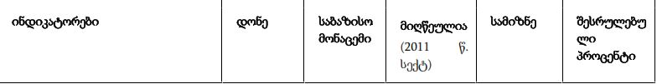
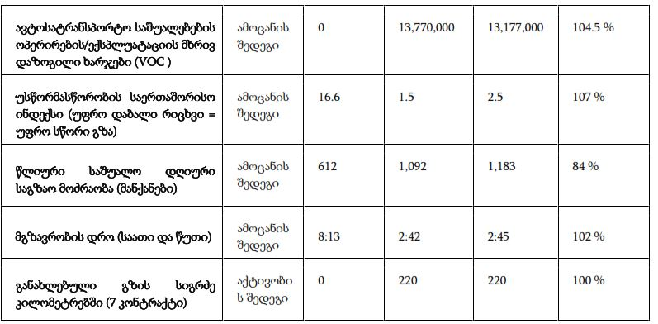

Slide 60

მონაცემთა მართვა:
ბრიტანელების ჯანდაცვის მდგომარეობის გაუმჯობესება (უსარგებლო სურსათის გადასახადი)
Excel– ის გამოყენებით მონაცემთა ფაილის შემუშავება
ინდიკტორები | თარიღი | ჯანდაცვის ხარჯები ერთ სულზე | სოციალური ხარჯები ერთ სულზე | ცხიმის შემცველობა ერთეულში | მარილის შემცველობა ერთეულში | შაქრის შემცველობა ერთეულში | ექიმების რაოდენობა (100000-ში) | ექთნების რაოდენობა (100000-ში) | აცრილი ბავშვების წილი % | მსუქანი ბავშვების წილი %
საბაზისო მაჩვენებლები | 01.10.19 | £3,100 | £350 | 8 | 6,5 | 10 | 2.8 | 7.9 | 94 | 20
შუალედური მაჩვენებლები | 31.05.20 | £3,150 | £375 | 6 | 6 | 9 | 2.9 | 8.5 | 95 | 18
მიღებული შედეგები | 31.09.21 | £3,160 | £420 | 4 | 5.8 | 8 | 3.4 | 9.6 | 96 | 17
სამიზნე მაჩვენებლები | 31.09.21 | £3,250 | £440 | 5 | 6 | 8,5 | 3.4 | 10.1 | 99 | 15
მიზნის მიღწევა | 31.09.21 | x | x | a | a | a | a | x | x | x
Notes:
To manage data, take it and put it in excel sheet.
Coz of Brexit, nurses left and the figure is dropping
Target: 640 nurses per 100 K
Hope obese children to drop to 17% by 01.04.2020

Slide 61
SWOT ანალიზი
ქვემოთ მოცემული ცხრილის საშუალებით ადგენთ სიტუაციის სავარაუდო ძლიერ, სუსტ მხარეებს, შესაძლებლობებს და საფრთხეებს
შემდეგ უნდა გადაწყვიტოთ, თუ როგორ შეგიძლიათ გამოიყენოთ ძლიერი და სუსტი მხარეები, შესაძლებლობები და საფრთხეები სტრატეგიის ეფექტურობის უზრუნველსაყოფად.
 | + | -
შიდა | S − ძლიერი მხარეები | W – სუსტი მხარეები
გარე | O − შესაძლებლობები | T – საფრთხეები
 | შესაძლებლობები (გარე)… … | საფრთხეები (გარე)… …
სიძლიერე (შიდა)… … | როგორ შეგიძლიათ გამოიყენოთ ძლიერი მხარეები შესაძლებლობების მაქსიმალურად გაზრდისთვის? | როგორ შეგიძლიათ გამოიყენოთ ძლიერი მხარეები საფრთხეების მინიმუმამდე შესამცირებლად?
სისუსტეები (გარე)… … | როგორ შეგიძლიათ გამოიყენოთ შესაძლებლობები სისუსტეების შესამცირებლად? | როგორ შეგიძლიათ მინიმუმამდე დაიყვანოთ სუსტი მხარეები და თავიდან აიცილოთ საფრთხეები?

Slide 62
SWOT ანალიზის მაგალითი - შრომისა და დასაქმების სტრატეგია
ძლიერი მხარეები | სუსტი მხარეები
პოლიტიკური ნება ეკონომიკური რეფორმების უწყვეტი პროცესი ინფლაციის დაბალი დონე კორუფციის დაბალი დონე ბიზნესის კეთების სიმარტივე 2010 წლიდან მშპ სტაბილური ზრდა გამარტივებული ადმინისტრაციული პროცედურები და განვითარებული სახელმწიფო სერვისები საქართველოს გეოგრაფიული მდებარეობა ეკონომიკის გახსნილობის მაღალი დონე ახალგაზრდა სამუშაო ძალა/ადამიანური კაპიტალი | კვლევა-განვითარების (ე.წ. R&D) დაბალი დონე სუსტი სოციალური პარტნიორობა სამუშაო ადგილების ნაკლებობა უმუშევრობის მაღალი დონე თვითდასაქმებული პირების მაღალი წილი უნარ-ჩვევების მოთხოვნასა და მიწოდებს შორის შეუსაბამობის მაღალი დონე ეკონომიკის გარკვეულ სექტორებში სამუშაო ძალის დაბალპროდუქტიულობა უთანასწორობის და სიღარიბის მაღალი დონე
შესაძლებლობები | საფრთხეები
ევროკავშირთან ასოცირების ხელეკრულება ევროკავშირთან, ღრმა და ყოვლისმომცველი თავისუფალი ვაჭრობის შესახებ შეთანხმება ქვეყნის ეკონომიკური ფუნქციების დივერსიფიკაცია მცირე და საშუალო ზომის საწარმოების განვითარება ინოვაციების და ტექნოლოგიების დანერგვის პოტენციალის გაძლიერება ფინანსებზე გაზრდილი ხელმისაწვდომობა ადამიანისეული კაპიტალის განვითარება გლობალურ ტურიზმში ცვლილებები (მიმართულებები, მოლოდინი) პირდაპირი უცხოური ინვესტიციების ხარისხობრივი გაუმჯობესება ევროკავშირისა და სხვა საერთაშორისო ორგანიზაციების მხრიდან მხარდაჭერა | ძირითადი სავაჭრო პარტნიორი ქვეყნების ეკონომიკური ზრდის შენელება შესაძლო პოლიტიკური არასტაბილურობა, მათ შორის ოკუპირებულ ტერიტორიებზე (ქვეყნის 20% ოკუპირებულია) პოლიტიკური არასტაბილურობის გაღრმავება რეგიონში მოსახლეობის და სამუშაო ძალის შემცირება

Slide 63
ქეისი
გაეცანით ქეისს ჯგუფებში და განიხილეთ დეტალურად
განსაზღვრეთ მთავარი პრობლემა: რაში მდგომარეობს პრობლემის არსი?
რა იწვევს (რა მიზეზებია) ამ პრობლემას? რომელია პირადაპირი მიზეზები? რომელია მეორადი მიზეზები? განსაზღვრეთ მათ შორის კავშირი.
რა უარყოფით შედეგებს იწვევს პრობლემა: ვისზე ახდენს ის გავლენას და როგორია ეს გავლენა (სოციალური, ეკონომიკური და სხვ)?
4. ააგეთ პრობლემის ხე
Notes:
რეალური ქეისია. მონაცემები რეალურია. ეს პრობლემა დღესაც არსებობს. კანონით აკრძალულია ბოშას იდენტიფიცირება ეთნიკური ნიშნით. მოსახლეობის დაახლ. 10-20%-ია. სლოვაკეთს ჰყავს ყველაზე მეტი ბოშა ერთ სულ მოსახლეზე. აღმოსავლეთ სლოვაკეთში არის ბოშათა ყველაზე დიდი დასახლებები. ბოშათა დასახლებები სოფლიდან მოშორებითაა. ისტორიულად შიგნით არ უშვებდნენ. ყველაზე დიდი სიღარიბე ამ დასახლებებშია. მიწის საკუთრება არაა მოწესრიგებული. ბევრი სახლი უკანონოია. ელექტრიფიკაცია და გაზიფიკაცია არ აქვთ. განათლების სისტემაში ხდება მათი სეგრეგაცია. დადიან სტიგმატიზებულ, დაბალი ხარისხის სკოლებში, სადაც სლოვაკებს არ უნდათ სიარული. არსებობს სპეციალური სკოლები შეზღუდული გონებრივი შესაძლებლობის მქონე პირებისთვის, მაგრამ როგორ ხდება ამის დიაგნოზირება არაა ნათელი: ფსიქოლოგიური ტესტით დგინდება თუ მზადაა სკოლისთვის, მაგრამ მსუბუქი დიაგნოზითაც კი უშვებენ სპეციალურ სკოლაში. ბოშების მშობლიური ენაა რომა ან უნგრული, სლოვაკური არ იციან.
ახლა დაიწყეს მუშაობა უფრო ინკლუზიური/ინტეგრირებული სკოლების შესაქმნელად.

Slide 64
ევროკავშირსა და ნატოში საქართველოს გაწევრიანების კომუნიკაციის შესახებ საქართველოს მთავრობის სტრატეგია 2017-2020 წლებისთვის
მიზანები:
ვროკავშირსა და ნატოში გაწევრიანებისადმი საქართველოს მოსახლეობის მაღალი და გაცნობიერებული მხარდაჭერის ხელშეწყობა.
ასევე, საქართველოს გაწევრიანების მიმართ ევროკავშირისა და ნატოს წევრი ქვეყნების მხარდაჭერის გაზრდა.
ამოცანები:
1. საქართველოს ევროკავშირსა და ნატოში გაწევრიანების უპირატესობის, სარგებლისა და შესაძლებლობის წარმოჩენა ქვეყნის მოსახლეობისთვის მარტივად გასაგები, ობიექტური ინფორმაციის რეგულარული მიწოდებით და მისი ხელმისაწვდომობის უზრუნველყოფით;
2. საერთო დასავლური ღირებულებების შესახებ საქართველოს მოსახლეობის ცნობიერების ამაღლება;
3. სახელმწიფოს მიერ მოსახლეობისთვის ევროპული და ევროატლანტიკური ინტეგრაციის პროცესში გატარებული, მიმდინარე და დაგეგმილი რეფორმების შესახებ ობიექტური და ამომწურავი ინფორმაციის მიწოდება;
4. საზოგადოებაში ევროკავშირსა და ნატოში გაწევრიანებასთან დაკავშირებული მოლოდინის მართვა;
5. მოსახლეობაზე ანტიდასავლური პროპაგანდის ზეგავლენის პრევენცია და შემცირება;
6. ევროკავშირისა და ნატოს წევრ ქვეყნებში საქართველოს, როგორც ევროპული, დემოკრატიული ქვეყნის წარმოჩენა, რომელსაც მნიშვნელოვანი წვლილი შეაქვს ევროპული და ევროატლანტიკური უსაფრთხოების უზრუნველყოფაში;
. ევროკავშირისა და ნატოს ინსტიტუტებსა და წევრ ქვეყნებში საქართველოს ევროპული და ევროატლანტიკური ინტეგრაციის პროცესში მიღწეული პროგრესის შესახებ ცნობიერების ამაღლება.

Slide 65
სტრატეგიის მიზნებისა და ამოცანების მისაღწევად ეროვნულ და საერთაშორისო დონეებზე გამოიყენება შემდეგი მიდგომები:
1. სტრატეგიის აქტივობების შემუშავება-დაგეგმვა, განხორციელება, მონიტორინგი და კორექტირება ხდება ერთიანი სამთავრობო მიდგომის საფუძველზე;
2. სტრატეგიის მიზნების მიღწევა და ამოცანების შესრულება ხორციელდება ევროკავშირისა და ნატოს წევრ ქვეყნებში საქართველოს გაწევრიანებასთან დაკავშირებულ საკითხებზე კვლევების შედეგების, ძირითადი არასწორი აღქმების და საზოგადოებაში არსებული ინფორმაციის ნაკლებობის ანალიზის საფუძველზე;
3. სამიზნე ჯგუფებისა და ქვეყნების იდენტიფიცირება და პრიორიტეტიზაცია ხდება საზოგადოებრივი აზრის კვლევების, ექვსთვიანი და წლიური ანგარიშების ანალიზის საფუძველზე;
4. ევროკავშირსა და ნატოში გაწევრიანების საკითხებზე სტრატეგიული კომუნიკაციის პოლიტიკის დაგეგმვისა და განხორციელების პროცესში სამოქალაქო საზოგადოების აქტიური ჩართულობის უზრუნველყოფა;
5. სტრატეგიის ეფექტიანი განხორციელების უზრუნველსაყოფად, საჭიროებისამებრ ხდება ლობისტური ჯგუფების, კერძო სექტორისა და სამოქალაქო საზოგადოების წარმომადგენლების მომსახურების გამოყენება;
6. სტრატეგიის მიზნებისა და ამოცანების განხორციელების ეფექტიანობა ფასდება ექვსთვიანი და წლიური ანგარიშებისა და საზოგადოებრივი აზრის კვლევების ანალიზის საფუძველზე;
7. სახელმწიფო უწყებებში სტრატეგიის განხორციელებაზე პასუხისმგებელი თანამშრომლების შესაძლებლობების გაძლიერების უზრუნველყოფა ხდება რეგულარულად.

Slide 66
2019 წლის ანგარიში
ამოცანები:
1. ქვეყნის შიგნით და გარეთ საზოგადოების ინფორმირება საქართველოს, როგორც საერთო დასავლური ღირებულებების მქონე ევროპული დემოკრატიისა და ევროატლანტიკური უსაფრთხოების მნიშვნელოვანი კონტრიბუტორი ქვეყნის შესახებ;
2 ევროპული და ევროატლანტიკური ინტეგრაციის პროცესში გატარებული რეფორმების, მიღწეული პროგრესის და მიღებული და მოსალოდნელი სარგებლის შესახებ.
3. მოსახლეობაზე ანტიდასავლური პროპაგანდის ზეგავლენის პრევენცია და შემცირება.

Slide 67
ანგარიშის ფორმა
ამოცანა
თემატიკა
ადგილმდებარეობა
აქტივობის ტიპი
სამიზნე ჯგუფი
შესრულების ინდიკატორი - შეხვედრების რაოდენობა შესრულების ინდიკატორი - შეხვედრაზე დამსწრეთა რაოდენობა
პასუხისმგებელი უწყება
დაფინანსების წყარო
თარიღი
წლის ანგარიში

Slide 68
ინფორმირების ხარისხი დაბალია/ამაღლება მიზნობრივი ჯგუფებისთვის (ევროკავშირის კონტრიბუციის შესახებ)
შსს - საზოგადოებრივი ინფორმირებულობა დაბალია ნატოს პორტფოლიოს შესახებ (დაკონკრეტება პროექტების დონეზე)
უვიზო რეჟიმის/exit control - შესახებ არასაკმარისი კომუნიკაცია
საპოლიციო თანამშრომლობის კარგი პრაქტიკების შესახებ ინფორმირებულობის ხარისხი დაბალია
ეროვნულ უმცირესობების წარმომადგენლებში ნატოსთან და ევროკავშირთან მიმართებაში არასრულყოფილი/
სუს-ი - საზოგადოებრივი ინფორმირებულობის ხარისხი დაბალია (მიზნობრივი ჯგუფების იდენტიფიცირება და მიზნობრივი კომუნიკაცია ნაკლებია)
სუს-ი - ჰიბრიდული ომისა და დეზინფორმაციის შესახებ ინფორმირებულობის ხარისხი და კარგი პრაქტიკების შესახებ ინფორმაცია დაბალია

